Slide 1

CHÀO MỪNG CÁC EM ĐẾN VỚI TIẾT HỌC MÔN TOÁN!
Notes:
Bấm vào mũi tên để chuyển sang slide Khởi động

Slide 2

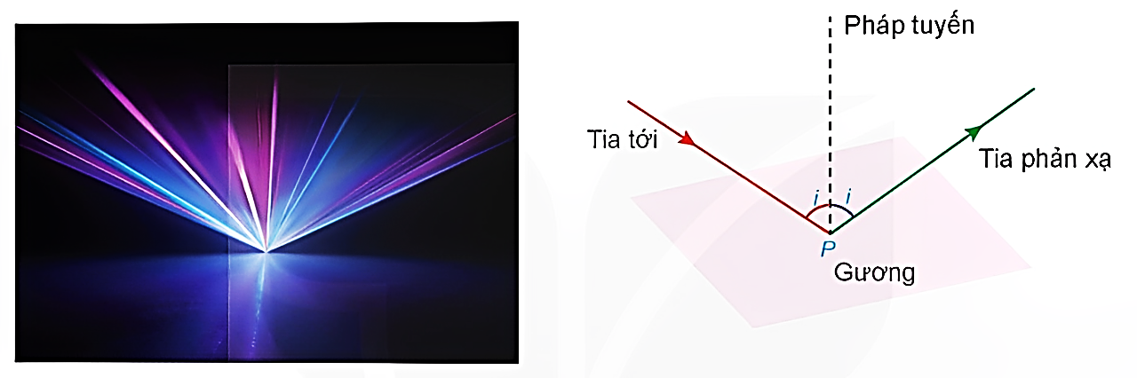
KHỞI ĐỘNG
Vào năm 1658, nhà toán học người Pháp Pierre de Fermat đã đưa ra một nguyên lí cơ bản của quang hình học mà hiện nay gọi là nguyên lí Fermat (theo britannica.com). Từ nguyên lí này có thể rút ra được các định luật cơ bản khác của quang hình học như định luật phản xạ, định luật khúc xạ ánh sáng....

Slide 3
KHỞI ĐỘNG
Nguyên lí Fermat và ứng dụng của nó trong Vật lí là một ví dụ điển hình mô tả rõ tầm quan trọng của bài toán tối ưu trong khoa học, kĩ thuật. Trong thực tiễn cuộc sống, cũng có rất nhiều tình huống xuất hiện các bài toán tối ưu. Ví dụ như: một doanh nhân muốn giảm thiểu chi phí và tối đa hoá lợi nhuận kinh doanh; một du khách muốn giảm thiểu thời gian di chuyển,... Trong bài này, chúng ta sẽ vận dụng các kiến thức về đạo hàm của hàm số để giải một số bài toán tối ưu trong thực tiễn, đặc biệt là các bài toán tối ưu trong kinh tế.

Slide 4


CHUYÊN ĐỀ 2: ỨNG DỤNG TOÁN HỌC ĐỂ GIẢI QUYẾT MỘT SỐ
BÀI TOÁN TỐI ƯU
BÀI 4: VẬN DỤNG ĐẠO HÀM
ĐỂ GIẢI QUYẾT MỘT SỐ
BÀI TOÁN TỐI ƯU

Slide 5

NỘI DUNG BÀI HỌC
Vận dụng đạo hàm để giải quyết một số bài toán tối ưu trong thực tiễn
Vận dụng đạo hàm để giải quyết một số bài toán tối ưu trong kinh tế

Slide 6

1. VẬN DỤNG ĐẠO HÀM ĐỂ GIẢI QUYẾT MỘT SỐ BÀI TOÁN TỐI ƯU
TRONG THỰC TIỄN

Slide 7
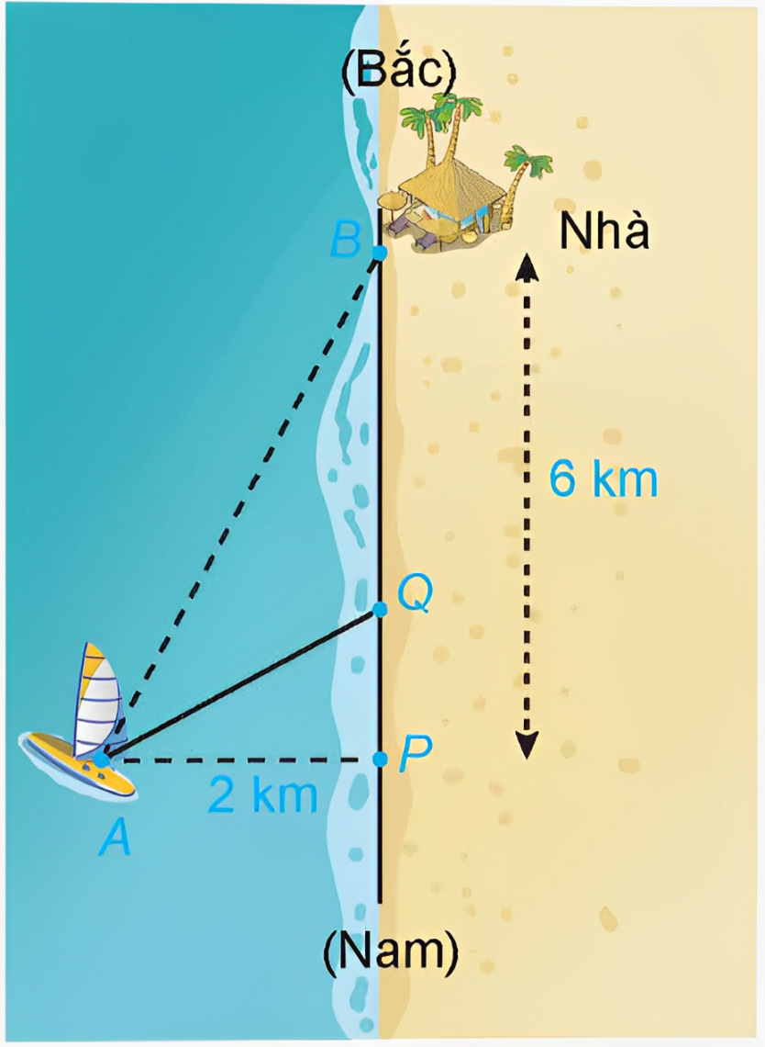

HĐ: Một người đánh cá đang ở trên thuyền (vị trí A) cách bờ biển (điểm P) 2 km về phía đông trên đường bờ biển thẳng theo phương bắc nam. Nhà anh ấy nằm bên bờ biển, cách vị trí điểm P khoảng 6 km về phía bắc.
Anh ấy có thể chèo thuyền với vận tốc 3 km/h và đi bộ với vận tốc 5 km/h (giả sử vận tốc của dòng nước là không đáng kể so với vận tốc mà người đánh cá chèo thuyền). Anh ấy dự kiến sẽ chèo thuyền thẳng đến một điểm Q đâu đó trên bờ biển về phía bắc điểm P, với 0 ≤ PQ ≤ 6 (km), rồi đi bộ quãng đường còn lại để về nhà.
a) Hãy chọn các kí hiệu cho các đại lượng đã biết và đại lượng chưa biết trong bài toán trên.
b) Tìm các mối quan hệ giữa các kí hiệu trong câu a.
c) Nếu anh ấy chèo thuyền đến P rồi đi bộ về nhà thì hết bao nhiêu thời gian?
d) Nếu anh ấy chèo thuyền đến điểm Q, rồi đi bộ về nhà thì hết bao nhiêu thời gian?

Slide 8
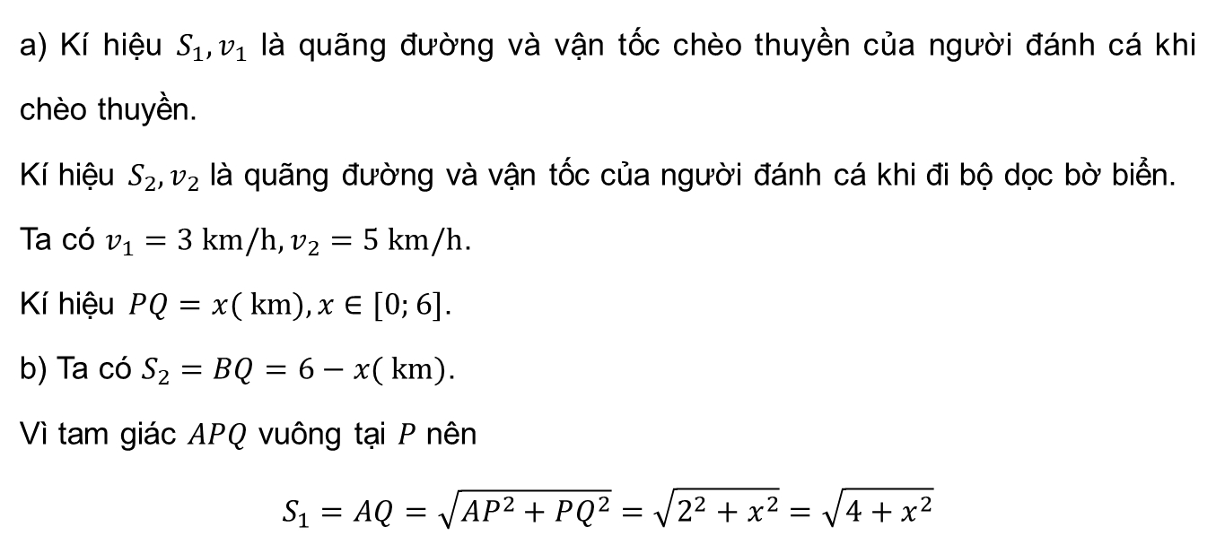
Giải:
a) Kí hiệu $S_{1},v_{1}$ là quãng đường và vận tốc chèo thuyền của người đánh cá khi chèo thuyền.
Kí hiệu $S_{2},v_{2}$ là quãng đường và vận tốc của người đánh cá khi đi bộ dọc bờ biển.
Ta có $v_{1}=3 km/h,v_{2}=5 km/h$.
Kí hiệu $PQ=x( km),x∈[0;6]$.
b) Ta có $S_{2}=BQ=6−x( km)$.
Vì tam giác $APQ$ vuông tại $P$ nên
$$S_{1}=AQ=\sqrt{AP^{2}+PQ^{2}}=\sqrt{2^{2}+x^{2}}=\sqrt{4+x^{2}}$$

Slide 9
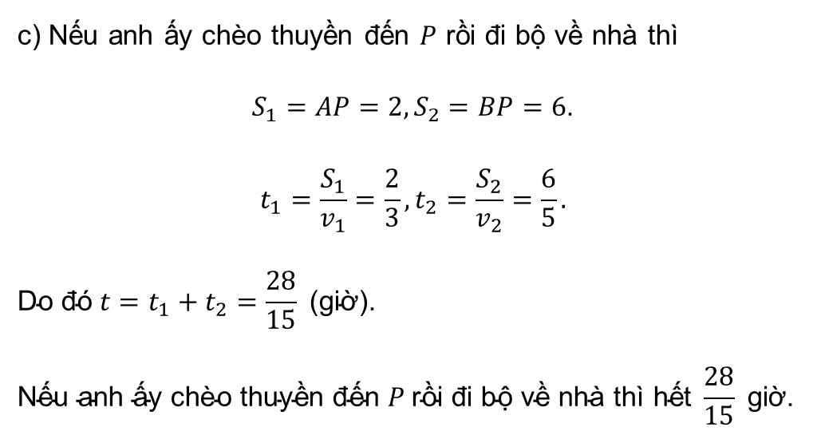
Giải:
c) Nếu anh ấy chèo thuyền đến $P$ rồi đi bộ về nhà thì
$S_{1}=AP=2,S_{2}=BP=6$.
$$t_{1}=\frac{S_{1}}{v_{1}}=\frac{2}{3},t_{2}=\frac{S_{2}}{v_{2}}=\frac{6}{5}.$$
$$\text{Do}\text{ đó} t=t_{1}+t_{2}=\frac{28}{15} \text{(}\text{gi}\text{ờ).}$$
$$\text{N}\text{ế}\text{u} \text{anh}\text{ ấ}\text{y} \text{ch}\text{è}\text{o} \text{thuy}\text{ề}\text{n}\text{ đế}\text{n} P \text{r}\text{ồ}\text{i}\text{ đ}\text{i} \text{b}\text{ộ }\text{v}\text{ề }\text{nh}\text{à }\text{th}\text{ì }\text{h}\text{ế}\text{t} \frac{28}{15} \text{gi}\text{ờ.}$$

Slide 10
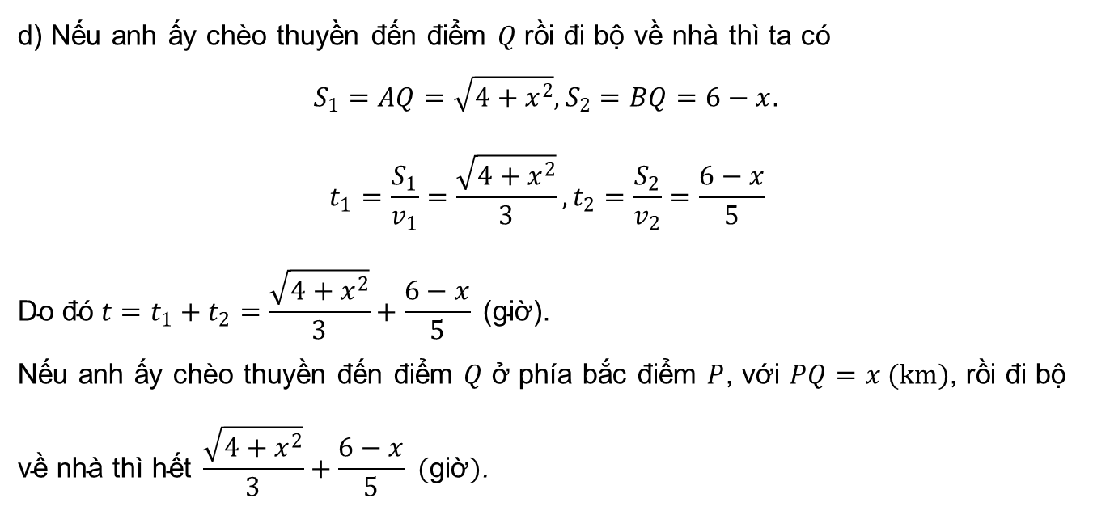
Giải:
d) Nếu anh ấy chèo thuyền đến điểm $Q$rồi đi bộ về nhà thì ta có
$S_{1}=AQ=\sqrt{4+x^{2}},S_{2}=BQ=6−x$.
$$t_{1}=\frac{S_{1}}{v_{1}}=\frac{\sqrt{4+x^{2}}}{3},t_{2}=\frac{S_{2}}{v_{2}}=\frac{6−x}{5}$$
$$\text{Do}\text{ đó} t=t_{1}+t_{2}=\frac{\sqrt{4+x^{2}}}{3}+\frac{6−x}{5} \text{(}\text{gi}\text{ờ).}$$
Nếu anh ấy chèo thuyền đến điểm $Q$ ở phía bắc điểm $P$, với $PQ=x (km)$, rồi đi bộ
$$\text{v}\text{ề }\text{nh}\text{à }\text{th}\text{ì }\text{h}\text{ế}\text{t} \frac{\sqrt{4+x^{2}}}{3}+\frac{6−x}{5} (\text{gi}\text{ờ})\text{.}$$

Slide 11

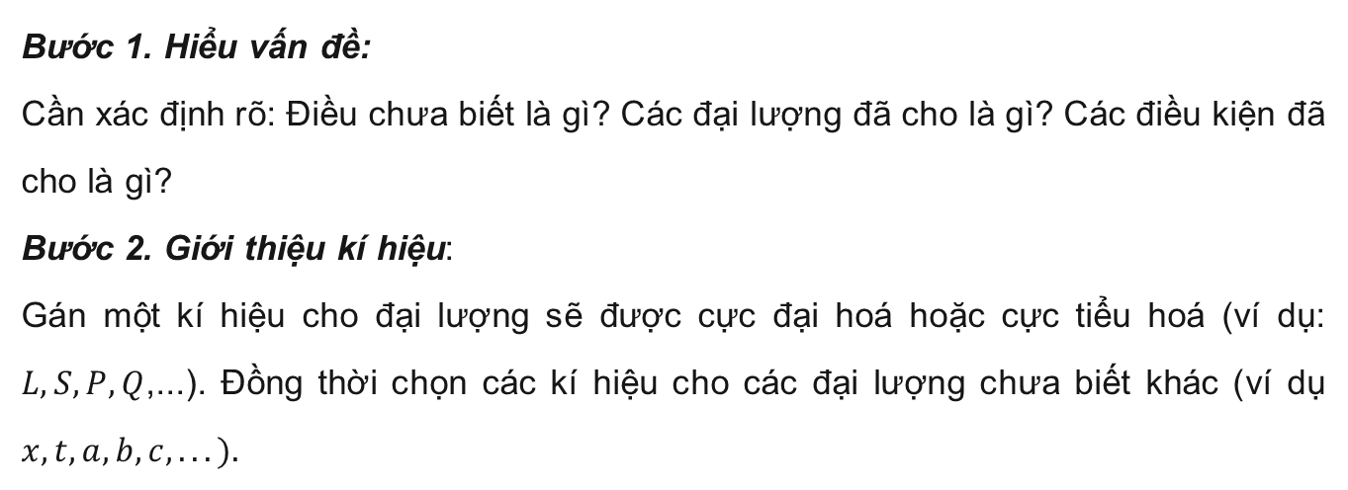
Các bước giải bài toán tối ưu bằng cách sử dụng đạo hàm
Bước 1. Hiểu vấn đề:
Cần xác định rõ: Điều chưa biết là gì? Các đại lượng đã cho là gì? Các điều kiện đã cho là gì?
Bước 2. Giới thiệu kí hiệu:
Gán một kí hiệu cho đại lượng sẽ được cực đại hoá hoặc cực tiểu hoá (ví dụ: $L, S, P, Q$,...). Đồng thời chọn các kí hiệu cho các đại lượng chưa biết khác (ví dụ $x, t, a, b, c,...).$

Slide 12
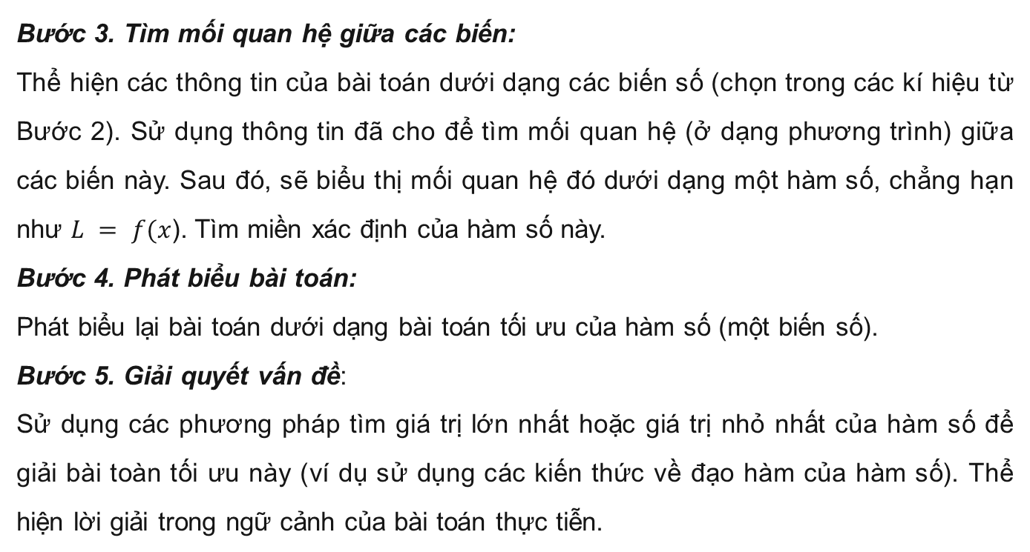
Bước 3. Tìm mối quan hệ giữa các biến:
Thể hiện các thông tin của bài toán dưới dạng các biến số (chọn trong các kí hiệu từ Bước 2). Sử dụng thông tin đã cho để tìm mối quan hệ (ở dạng phương trình) giữa các biến này. Sau đó, sẽ biểu thị mối quan hệ đó dưới dạng một hàm số, chẳng hạn như $L = f(x$). Tìm miền xác định của hàm số này.
Bước 4. Phát biểu bài toán:
Phát biểu lại bài toán dưới dạng bài toán tối ưu của hàm số (một biến số).
Bước 5. Giải quyết vấn đề:
Sử dụng các phương pháp tìm giá trị lớn nhất hoặc giá trị nhỏ nhất của hàm số để giải bài toàn tối ưu này (ví dụ sử dụng các kiến thức về đạo hàm của hàm số). Thể hiện lời giải trong ngữ cảnh của bài toán thực tiễn.

Slide 13

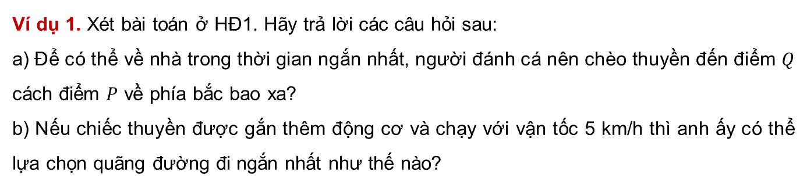
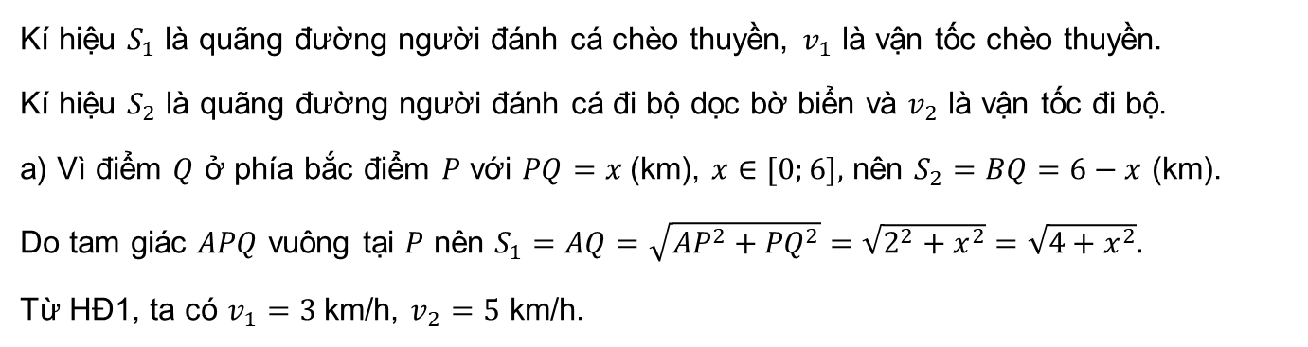
Ví dụ 1. Xét bài toán ở HĐ1. Hãy trả lời các câu hỏi sau:
a) Để có thể về nhà trong thời gian ngắn nhất, người đánh cá nên chèo thuyền đến điểm $Q$ cách điểm $P$ về phía bắc bao xa?
b) Nếu chiếc thuyền được gắn thêm động cơ và chạy với vận tốc 5 km/h thì anh ấy có thể lựa chọn quãng đường đi ngắn nhất như thế nào?
Giải:
Kí hiệu $S_{1}$ là quãng đường người đánh cá chèo thuyền, $v_{1}$ là vận tốc chèo thuyền.
Kí hiệu $S_{2}$ là quãng đường người đánh cá đi bộ dọc bờ biển và $v_{2}$ là vận tốc đi bộ.
a) Vì điểm $Q$ ở phía bắc điểm $P$ với $PQ=x$(km), $x∈[0;6],$ nên $S_{2}=BQ=6−x$ (km).
Do tam giác $APQ$ vuông tại $P$ nên $S_{1}=AQ=\sqrt{{AP}^{2}+{PQ}^{2}}=\sqrt{2^{2}+x^{2}}=\sqrt{4+x^{2}}.$
Từ HĐ1, ta có $v_{1}=3$km/h, $v_{2}=5$ km/h.

Slide 14
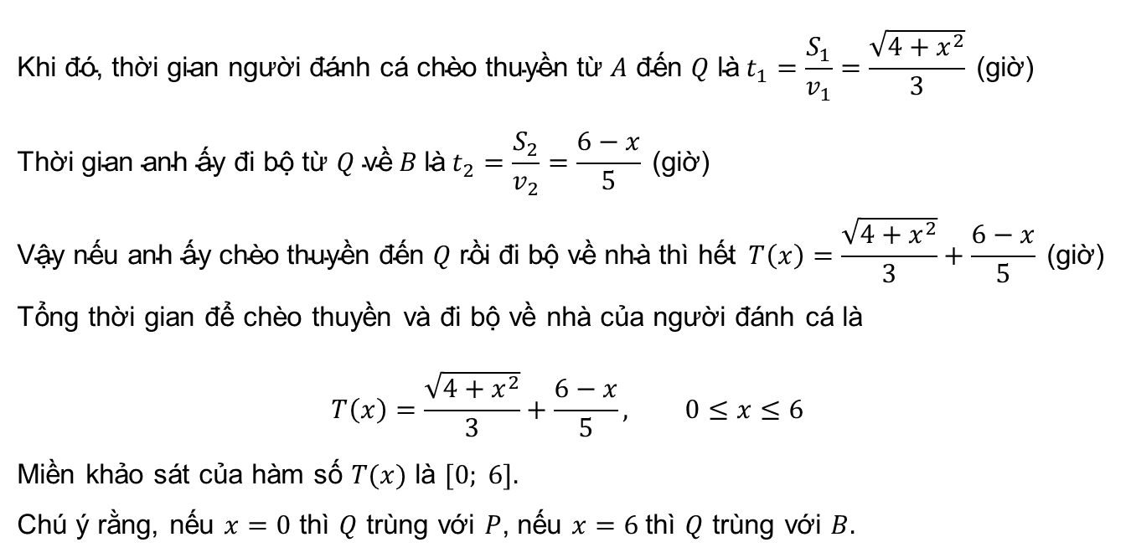
Giải:
$$\text{Khi}\text{ đó, }\text{th}\text{ờ}\text{i} \text{gian} \text{ng}\text{ườ}\text{i}\text{ đá}\text{nh} \text{c}\text{á }\text{ch}\text{è}\text{o} \text{thuy}\text{ề}\text{n} \text{t}\text{ừ }A\text{ đế}\text{n} Q \text{l}\text{à} t_{1}=\frac{S_{1}}{v_{1}}=\frac{\sqrt{4+x^{2}}}{3} \text{(}\text{gi}\text{ờ)}$$
$$\text{Th}\text{ờ}\text{i} \text{gian} \text{anh}\text{ ấ}\text{y}\text{ đ}\text{i} \text{b}\text{ộ }\text{t}\text{ừ }Q \text{v}\text{ề} B \text{l}\text{à} t_{2}=\frac{S_{2}}{v_{2}}=\frac{6−x}{5} \text{(}\text{gi}\text{ờ)}$$
$$\text{V}\text{ậ}\text{y} \text{n}\text{ế}\text{u} \text{anh}\text{ ấ}\text{y} \text{ch}\text{è}\text{o} \text{thuy}\text{ề}\text{n}\text{ đế}\text{n} Q \text{r}\text{ồ}\text{i}\text{ đ}\text{i} \text{b}\text{ộ }\text{v}\text{ề }\text{nh}\text{à }\text{th}\text{ì }\text{h}\text{ế}\text{t} T\left(x\right)=\frac{\sqrt{4+x^{2}}}{3}+\frac{6−x}{5} \text{(}\text{gi}\text{ờ)}$$
Tổng thời gian để chèo thuyền và đi bộ về nhà của người đánh cá là
$$T\left(x\right)=\frac{\sqrt{4+x^{2}}}{3}+\frac{6−x}{5}, 0≤x≤6$$
Miền khảo sát của hàm số $T(x)$ là $[0; 6].$
Chú ý rằng, nếu $x=0$ thì $Q$ trùng với $P$, nếu $x=6$thì $Q$ trùng với $B.$

Slide 15
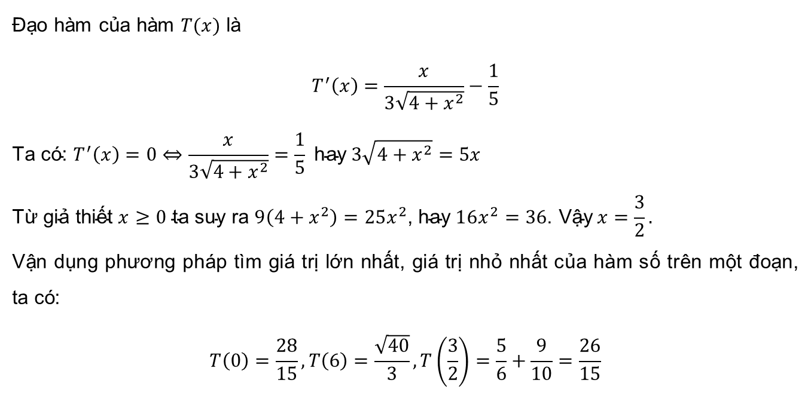
Giải:
Đạo hàm của hàm $T(x)$ là
$$T^{′}\left(x\right)=\frac{x}{3\sqrt{4+x^{2}}}−\frac{1}{5}$$
$$\text{Ta} \text{c}\text{ó: }T^{′}\left(x\right)=0⇔\frac{x}{3\sqrt{4+x^{2}}}=\frac{1}{5} \text{hay} 3\sqrt{4+x^{2}}=5x$$
$$\text{T}\text{ừ }\text{gi}\text{ả }\text{thi}\text{ế}\text{t} x≥0 \text{ta} \text{suy} \text{ra} 9\left(4+x^{2}\right)=25x^{2}\text{, }\text{hay} 16x^{2}=36\text{. }\text{V}\text{ậ}\text{y} x=\frac{3}{2}.$$
Vận dụng phương pháp tìm giá trị lớn nhất, giá trị nhỏ nhất của hàm số trên một đoạn, ta có:
$$T\left(0\right)=\frac{28}{15}, T\left(6\right)=\frac{\sqrt{40}}{3}, T\left(\frac{3}{2}\right)=\frac{5}{6}+\frac{9}{10}=\frac{26}{15}$$

Slide 16

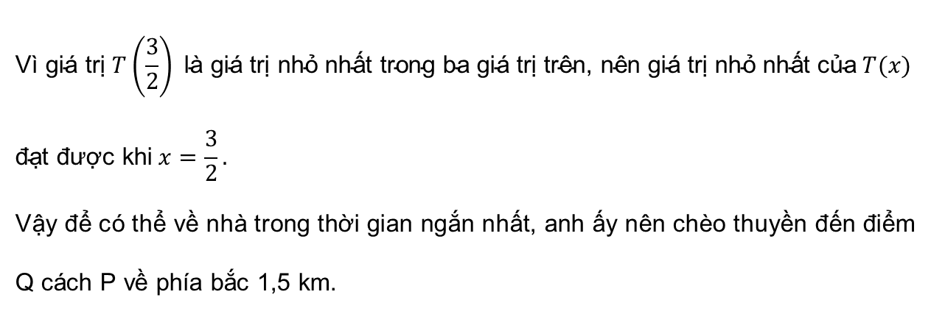
Giải:
$$\text{V}\text{ì }\text{gi}\text{á }\text{tr}\text{ị }T\left(\frac{3}{2}\right) \text{l}\text{à }\text{gi}\text{á }\text{tr}\text{ị }\text{nh}\text{ỏ }\text{nh}\text{ấ}\text{t} \text{trong} \text{ba} \text{gi}\text{á }\text{tr}\text{ị }\text{tr}\text{ê}\text{n}\text{, }\text{n}\text{ê}\text{n} \text{gi}\text{á }\text{tr}\text{ị }\text{nh}\text{ỏ }\text{nh}\text{ấ}\text{t} \text{c}\text{ủ}\text{a} T(x)$$
$$\text{đạ}\text{t} \text{đượ}\text{c} \text{khi} x=\frac{3}{2}.$$
Vậy để có thể về nhà trong thời gian ngắn nhất, anh ấy nên chèo thuyền đến điểm Q cách P về phía bắc 1,5 km.

Slide 17
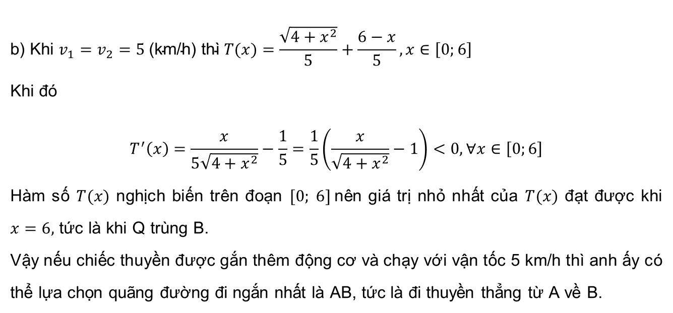
Giải:
$$\text{b}\text{) }\text{Khi} v_{1}=v_{2}=5 \text{(}\text{km}\text{/}\text{h}\text{) }\text{th}\text{ì} T(x)=\frac{\sqrt{4+x^{2}}}{5}+\frac{6−x}{5}, x∈\left[0;6\right]$$
Khi đó
$$T^{′}\left(x\right)=\frac{x}{5\sqrt{4+x^{2}}}−\frac{1}{5}=\frac{1}{5}\left(\frac{x}{\sqrt{4+x^{2}}}−1\right)<0, ∀x∈\left[0;6\right]$$
Hàm số $T(x)$ nghịch biến trên đoạn $[0; 6]$nên giá trị nhỏ nhất của $T(x)$ đạt được khi $x=6,$ tức là khi Q trùng B.
Vậy nếu chiếc thuyền được gắn thêm động cơ và chạy với vận tốc 5 km/h thì anh ấy có thể lựa chọn quãng đường đi ngắn nhất là AB, tức là đi thuyền thẳng từ A về B.

Slide 18
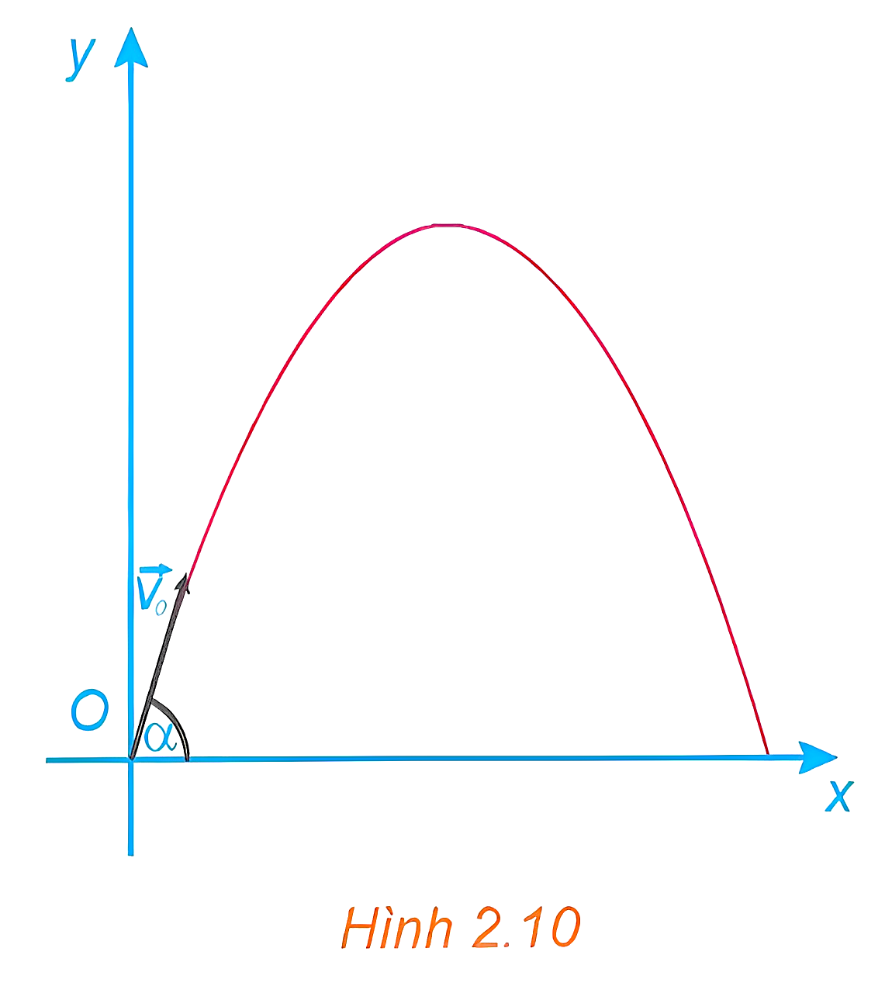

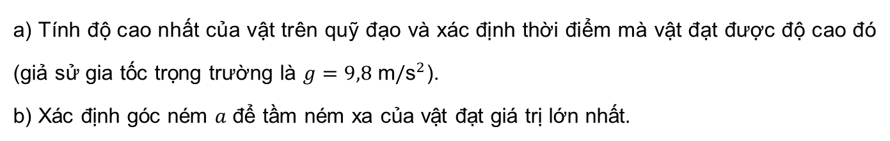


Một vật được ném từ mặt đất lên trời xiên góc $α$ so với phương nằm ngang với vận tốc ban đầu $v_{o}=9$m/s (H.2.10).
Luyện tập 1
Khi đó quỹ đạo chuyển động của vật tuân theo phương trình
$$y=\frac{−g}{2v_{o}^{2}\cos^{2}α}x^{2}+x tanα$$
ở đó $x$ (mét) là khoảng cách vật bay được theo phương ngang từ điểm ném, $y$ (mét) là độ cao so với mặt đất của vật trong quá trình bay, $g$ là gia tốc trọng trường (theo Vật lí đại cương, Nhà xuất bản Giáo dục Việt Nam, 2016).
a) Tính độ cao nhất của vật trên quỹ đạo và xác định thời điểm mà vật đạt được độ cao đó (giả sử gia tốc trọng trường là $g=9,8$ m$/{\text{s}}^{2}$).
b) Xác định góc ném $a$ để tầm ném xa của vật đạt giá trị lớn nhất.

Slide 19

Giải:
$$\text{a}\text{) }\text{Q}\text{ũ}\text{y}\text{ đạ}\text{o} \text{chuy}\text{ể}\text{n}\text{ độ}\text{ng} y=−\frac{g}{2v_{0}^{2}\cos^{2}{α}}⋅x^{2}+x\tan{α} (1)$$
Hàm số $(1)$ có dạng của hàm số bậc hai biến $x$ với hệ số cao nhất âm, do đó đồ thị hàm số là một đường parabol có đỉnh ở trên.
Độ cao nhất của vật trên quỹ đạo ứng với tung độ đỉnh của parabol.
$$\text{Khi}\text{ đó} x_{P}=sinα⋅cosα⋅\frac{v_{0}^{2}}{g};y_{P}=\sin^{2}α⋅\frac{v_{0}^{2}}{2g}$$
$$\text{V}\text{ớ}\text{i} v_{0}=9\left(\text{m}\text{/}\text{s}\right),g=9,8\left(\text{m}/{\text{s}}^{2}\right) \text{ta} \text{c}\text{ó độ }\text{cao} \text{l}\text{ớ}\text{n} \text{nh}\text{ấ}\text{t} \text{c}\text{ủ}\text{a} \text{v}\text{ậ}\text{t} \text{l}\text{à} y_{P}=\sin^{2}α⋅\frac{405}{98}$$
Thời điểm vật đạt được độ cao lớn nhất là
$$t_{P}=\frac{x_{P}}{v_{0}cosα}=\frac{v_{0}}{g}sinα=\frac{9}{9,8}sinα=\frac{45}{49}sinα$$

Slide 20
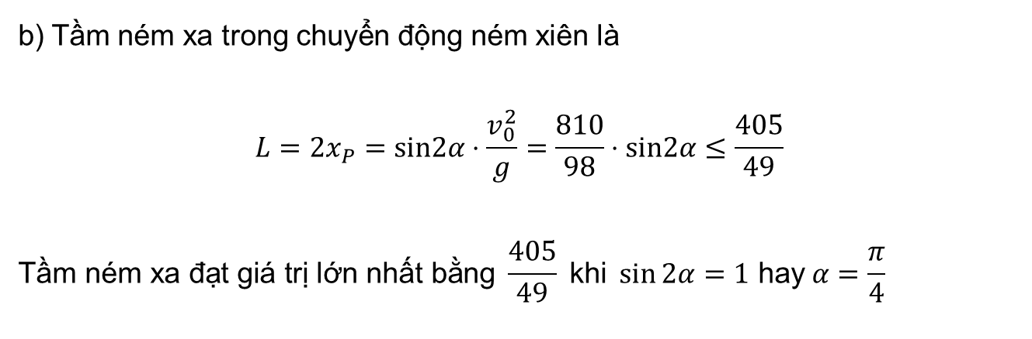
Giải:
b) Tầm ném xa trong chuyển động ném xiên là
$$L=2x_{P}=sin2α⋅\frac{v_{0}^{2}}{g}=\frac{810}{98}⋅sin2α≤\frac{405}{49}$$
$$\text{T}\text{ầ}\text{m} \text{n}\text{é}\text{m} \text{xa}\text{ đạ}\text{t} \text{gi}\text{á }\text{tr}\text{ị }\text{l}\text{ớ}\text{n} \text{nh}\text{ấ}\text{t} \text{b}\text{ằ}\text{ng} \frac{405}{49} \text{khi} \sin{2α}=1 \text{hay} α=\frac{π}{4}$$

Slide 21
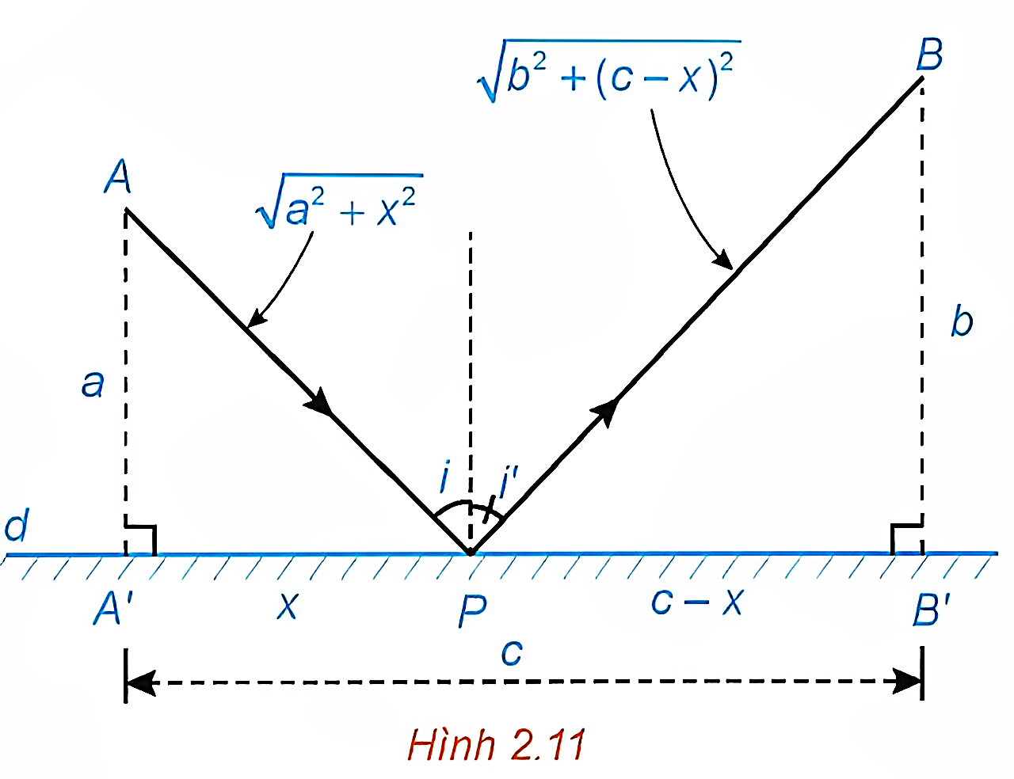

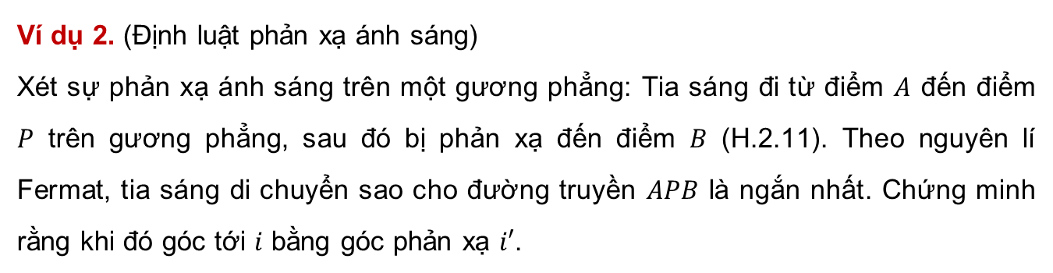
Ví dụ 2. (Định luật phản xạ ánh sáng)
Xét sự phản xạ ánh sáng trên một gương phẳng: Tia sáng đi từ điểm $A$ đến điểm $P$ trên gương phẳng, sau đó bị phản xạ đến điểm $B$ (H.2.11). Theo nguyên lí Fermat, tia sáng di chuyển sao cho đường truyền $APB$ là ngắn nhất. Chứng minh rằng khi đó góc tới $i$ bằng góc phản xạ $i′$.

Slide 22


Giải:
Theo nguyên lí Fermat, khi đường truyền $APB$ ngắn nhất thì mặt phẳng $(APB)$ vuông góc với mặt phẳng gương.
Mặt phẳng qua $A, B$ và vuông góc với gương phẳng, cắt gương phẳng theo đường thẳng $d$. Gọi hình chiếu của $A, B$ xuống gương phẳng lần lượt là $A′, B′.$
Đặt $AA′=a, BB′=b$ và $A′B′=c$ không đổi.
Giả sử điểm $P$ tuỳ ý trên $d$, nằm trong đoạn $A′B′$ sao cho $A′P=x, 0≤x≤c$.
Kí hiệu chiều dài đường gấp khúc $APB$ là $L(x)$.
Từ hình vẽ ta có $L\left(x\right)=AP+PB=\sqrt{a^{2}+x^{2}}+\sqrt{b^{2}+{\left(c−x\right)}^{2}}, 0≤x≤c.$

Slide 23

Giải:
$$\text{X}\text{é}\text{t} \text{ph}\text{ươ}\text{ng} \text{tr}\text{ì}\text{nh} L^{′}\left(x\right)=0\text{, }\text{ta} \text{c}\text{ó} \frac{x}{\sqrt{a^{2}+x^{2}}}=\frac{c−x}{\sqrt{b^{2}+{\left(c−x\right)}^{2}}}$$
$$\text{V}\text{ớ}\text{i} 0<x<c \text{ta}\text{ đượ}\text{c} \text{ph}\text{ươ}\text{ng} \text{tr}\text{ì}\text{nh}$$
$$\frac{\sqrt{a^{2}+x^{2}}}{x}=\frac{\sqrt{b^{2}+{\left(c−x\right)}^{2}}}{c−x} \text{hay} \sqrt{{\left(\frac{a}{x}\right)}^{2}+1}=\sqrt{{\left(\frac{b}{c−x}\right)}^{2}+1}$$
$$\text{T}\text{ừ đó }\text{suy} \text{ra} \frac{a}{x}=\frac{b}{c−x} \text{hay} x_{o}=\frac{ac}{a+b}.$$
Vận dụng phương pháp tìm giá trị lớn nhất, giá trị nhỏ nhất của hàm số $L(x)$ trên đoạn $[0; c],$ ta tính các giá trị: $L\left(0\right)=a+\sqrt{b^{2}+c^{2}}, L\left(c\right)=b+\sqrt{a^{2}+c^{2}}, L(x_{o})=\sqrt{{\left(a+b\right)}^{2}+c^{2}}$
$\text{D}\text{ễ }\text{th}\text{ấ}\text{y} \text{r}\text{ằ}\text{ng} L(x_{o}) \text{l}\text{à }\text{gi}\text{á }\text{tr}\text{ị }\text{nh}\text{ỏ }\text{nh}\text{ấ}\text{t} \text{trong} \text{c}\text{á}\text{c} \text{gi}\text{á }\text{tr}\text{ị:}$ $L(0), L(c), L(x_{o}).$
$$\text{V}\text{ậ}\text{y} L\left(x\right)\text{ đạ}\text{t} \text{gi}\text{á }\text{tr}\text{ị }\text{nh}\text{ỏ }\text{nh}\text{ấ}\text{t} \text{t}\text{ạ}\text{i} x_{o}=\frac{ac}{a+b} \text{tho}\text{ả }\text{m}\text{ã}\text{n}\frac{a}{x_{o}}=\frac{b}{c−x_{o}} \text{hay} \cot{i}=cot i^{′}\text{, }\text{t}\text{ứ}\text{c} \text{l}\text{à} i=i′.$$
Từ đó suy ra, khi đường gấp khúc $APB$ ngắn nhất thì góc tới bằng góc phản xạ.

Slide 24

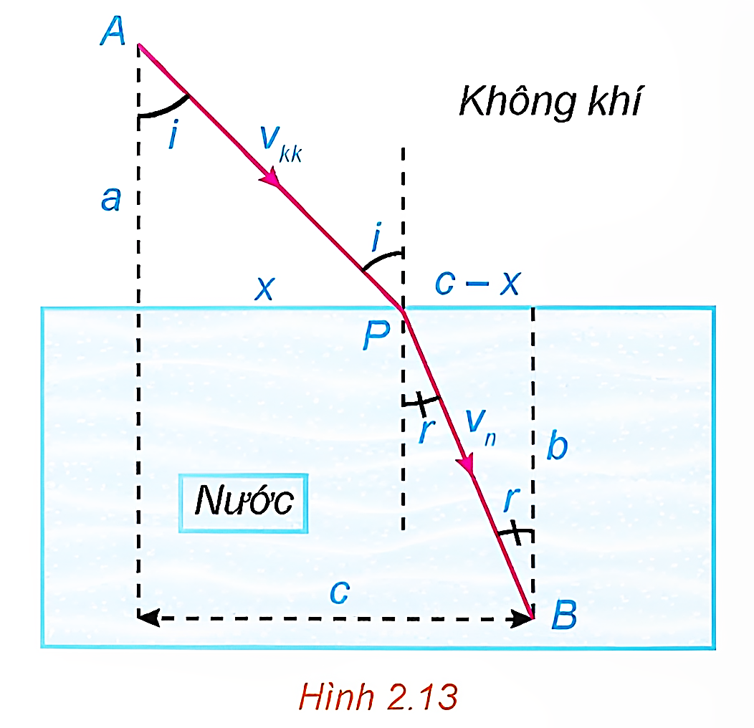
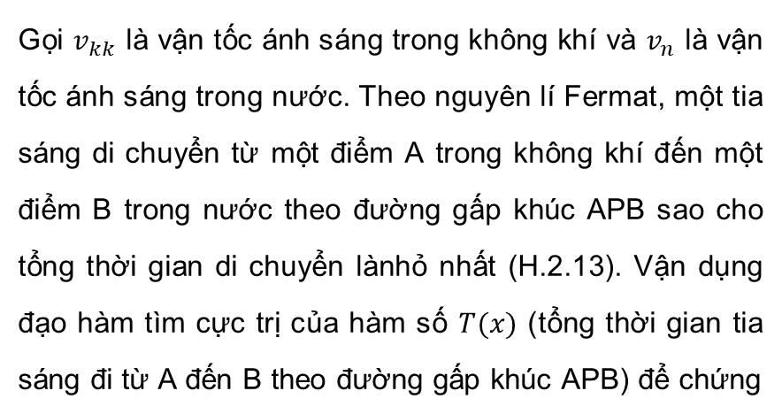
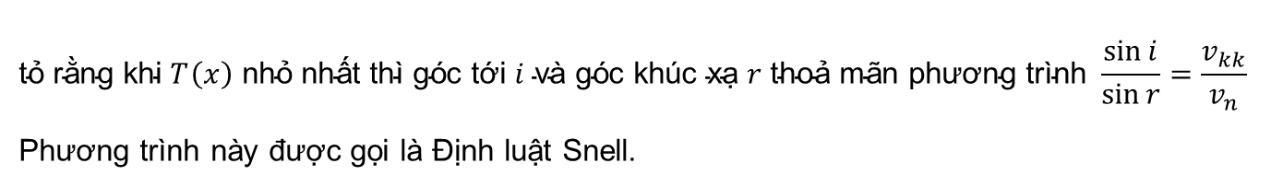
Luyện tập 2
(Định luật khúc xạ ánh sáng)
Gọi $v_{kk}$ là vận tốc ánh sáng trong không khí và $v_{n}$ là vận tốc ánh sáng trong nước. Theo nguyên lí Fermat, một tia sáng di chuyển từ một điểm A trong không khí đến một điểm B trong nước theo đường gấp khúc APB sao cho tổng thời gian di chuyển lànhỏ nhất (H.2.13). Vận dụng đạo hàm tìm cực trị của hàm số $T(x)$ (tổng thời gian tia sáng đi từ A đến B theo đường gấp khúc APB) để chứng
$$\text{t}\text{ỏ }\text{r}\text{ằ}\text{ng} \text{khi} T\left(x\right) \text{nh}\text{ỏ }\text{nh}\text{ấ}\text{t} \text{th}\text{ì }\text{g}\text{ó}\text{c} \text{t}\text{ớ}\text{i} i \text{v}\text{à }\text{g}\text{ó}\text{c} \text{kh}\text{ú}\text{c} \text{x}\text{ạ }r \text{tho}\text{ả} \text{m}\text{ã}\text{n} \text{ph}\text{ươ}\text{ng} \text{tr}\text{ì}\text{nh} \frac{\sin{i}}{\sin{r}}=\frac{v_{kk}}{v_{n}}$$
Phương trình này được gọi là Định luật Snell.

Slide 25
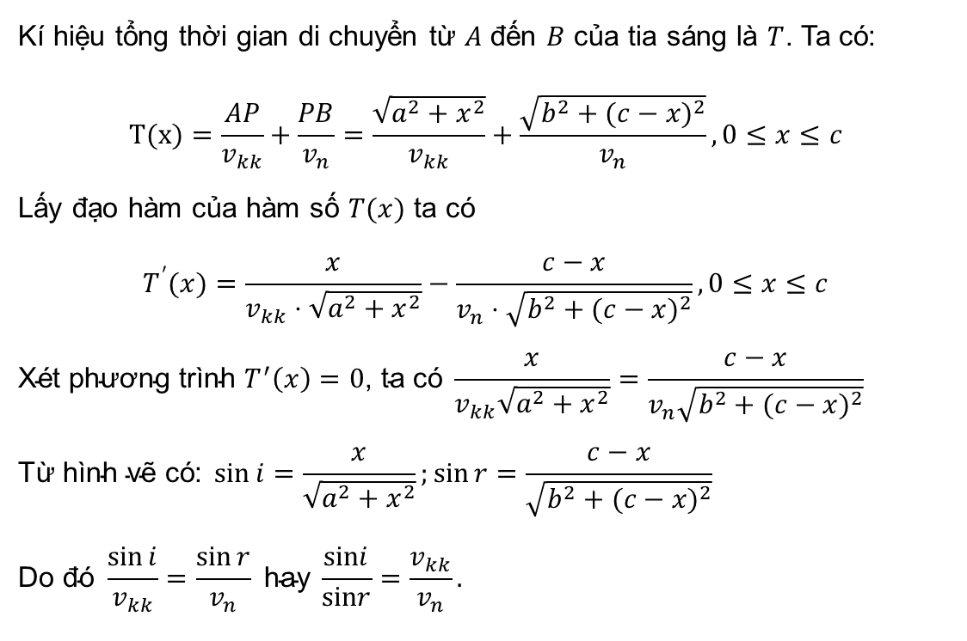
Giải:
Kí hiệu tổng thời gian di chuyển từ $A$ đến $B$ của tia sáng là $T$. Ta có:
$$T(x)=\frac{AP}{v_{kk}}+\frac{PB}{v_{n}}=\frac{\sqrt{a^{2}+x^{2}}}{v_{kk}}+\frac{\sqrt{b^{2}+(c−x)^{2}}}{v_{n}},0≤x≤c$$
Lấy đạo hàm của hàm số $T(x)$ ta có
$$T^{′}(x)=\frac{x}{v_{kk}⋅\sqrt{a^{2}+x^{2}}}−\frac{c−x}{v_{n}⋅\sqrt{b^{2}+(c−x)^{2}}},0≤x≤c$$
$$\text{X}\text{é}\text{t} \text{ph}\text{ươ}\text{ng} \text{tr}\text{ì}\text{nh} T^{′}\left(x\right)=0\text{, }\text{ta} \text{c}\text{ó} \frac{x}{v_{kk}\sqrt{a^{2}+x^{2}}}=\frac{c−x}{v_{n}\sqrt{b^{2}+(c−x)^{2}}}$$
$$\text{T}\text{ừ }\text{h}\text{ì}\text{nh} \text{v}\text{ẽ }\text{c}\text{ó:} \sin{i}=\frac{x}{\sqrt{a^{2}+x^{2}}};\sin{r}=\frac{c−x}{\sqrt{b^{2}+(c−x)^{2}}}$$
$$\text{Do}\text{ đó} \frac{sin⁡i}{v_{kk}}=\frac{sin⁡r}{v_{n}} \text{hay} \frac{sini}{sinr}=\frac{v_{kk}}{v_{n}}.$$

Slide 26
2. VẬN DỤNG ĐẠO HÀM ĐỂ GIẢI QUYẾT MỘT SỐ BÀI TOÁN TỐI ƯU
TRONG KINH TẾ

Slide 27

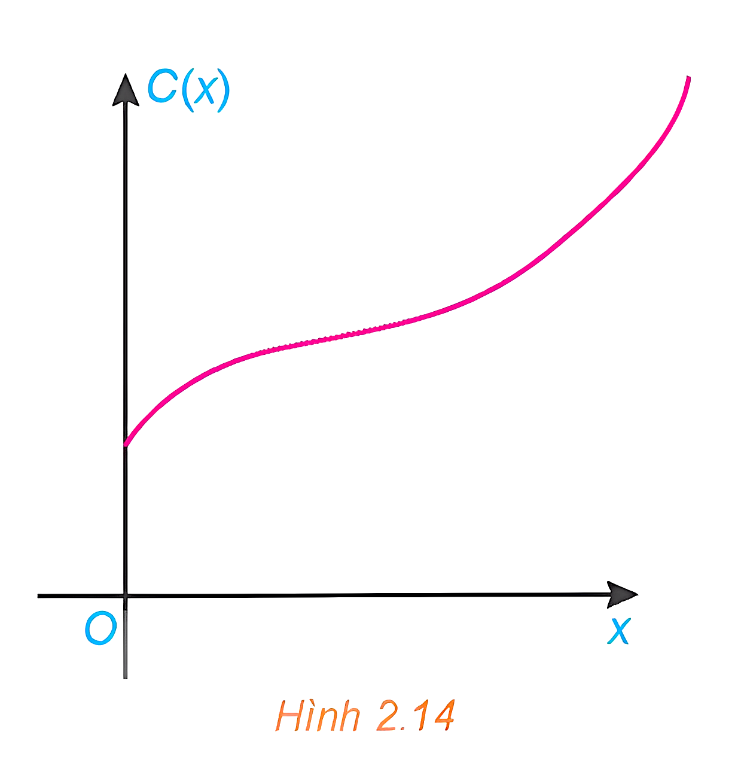
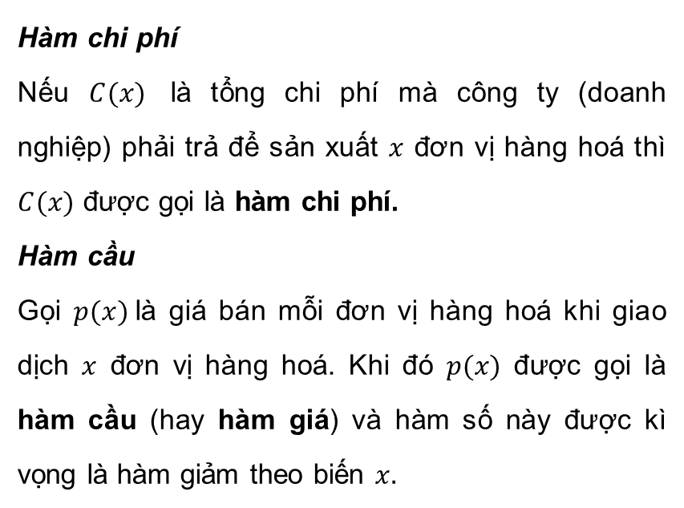
Nhận xét:
Hàm chi phí
Nếu $C(x)$ là tổng chi phí mà công ty (doanh nghiệp) phải trả để sản xuất $x$ đơn vị hàng hoá thì $C(x)$ được gọi là hàm chi phí.
Hàm cầu
Gọi $p(x)$là giá bán mỗi đơn vị hàng hoá khi giao dịch $x$ đơn vị hàng hoá. Khi đó $p(x)$ được gọi là hàm cầu (hay hàm giá) và hàm số này được kì vọng là hàm giảm theo biến $x.$

Slide 28
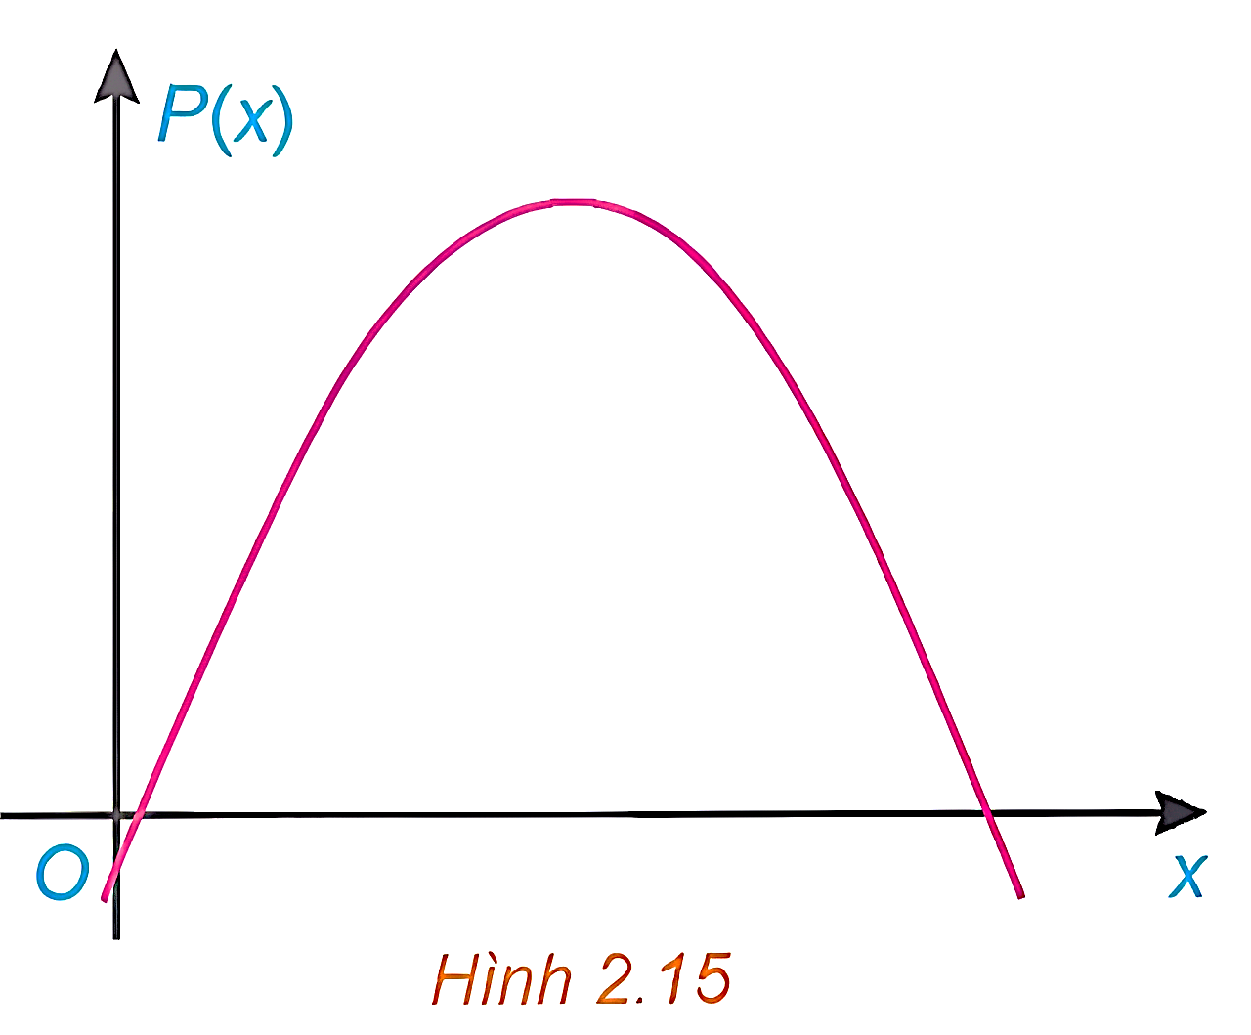
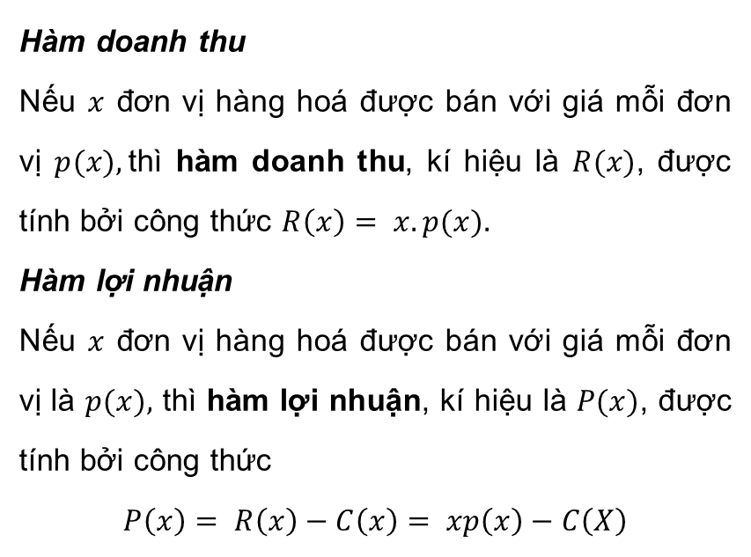
Nhận xét:
Hàm doanh thu
Nếu $x$ đơn vị hàng hoá được bán với giá mỗi đơn vị $p(x),$thì hàm doanh thu, kí hiệu là $R(x)$, được tính bởi công thức $R\left(x\right)= x.p(x).$
Hàm lợi nhuận
Nếu $x$ đơn vị hàng hoá được bán với giá mỗi đơn vị là $p(x),$ thì hàm lợi nhuận, kí hiệu là $P(x)$, được tính bởi công thức
$$P\left(x\right)= R\left(x\right)−C\left(x\right)= xp\left(x\right)−C\left(X\right)$$

Slide 29

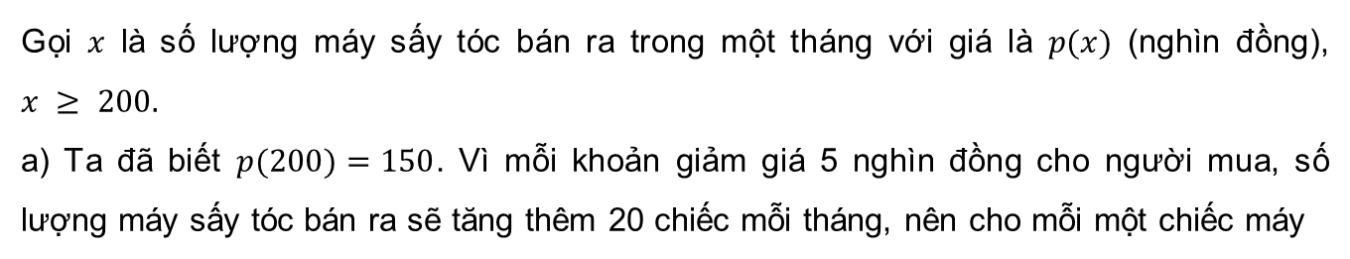

Ví dụ 3. Một cửa hàng đồ điện dân dụng đã bán được 200 máy sấy tóc mỗi tháng với giá mỗi máy là 150 nghìn đồng. Một cuộc khảo sát thị trường chỉ ra rằng, đối với mỗi khoản giảm giá 5 nghìn đồng cho người mua, số lượng máy sấy tóc bán ra sẽ tăng thêm 20 chiếc mỗi tháng. a) Tìm hàm cầu và hàm doanh thu.
b) Cửa hàng nên giảm giá bao nhiêu để có doanh thu lớn nhất?
Giải:
Gọi $x$ là số lượng máy sấy tóc bán ra trong một tháng với giá là $p(x)$ (nghìn đồng), $x ≥ 200.$
a) Ta đã biết $p(200)=150$. Vì mỗi khoản giảm giá 5 nghìn đồng cho người mua, số lượng máy sấy tóc bán ra sẽ tăng thêm 20 chiếc mỗi tháng, nên cho mỗi một chiếc máy
$$\text{s}\text{ấ}\text{y} \text{t}\text{ó}\text{c} \text{b}\text{á}\text{n} \text{th}\text{ê}\text{m}\text{ đượ}\text{c} \text{th}\text{ì }\text{gi}\text{á }\text{ph}\text{ả}\text{i} \text{gi}\text{ả}\text{m} \text{l}\text{à} \frac{1}{20}.5$$

Slide 30
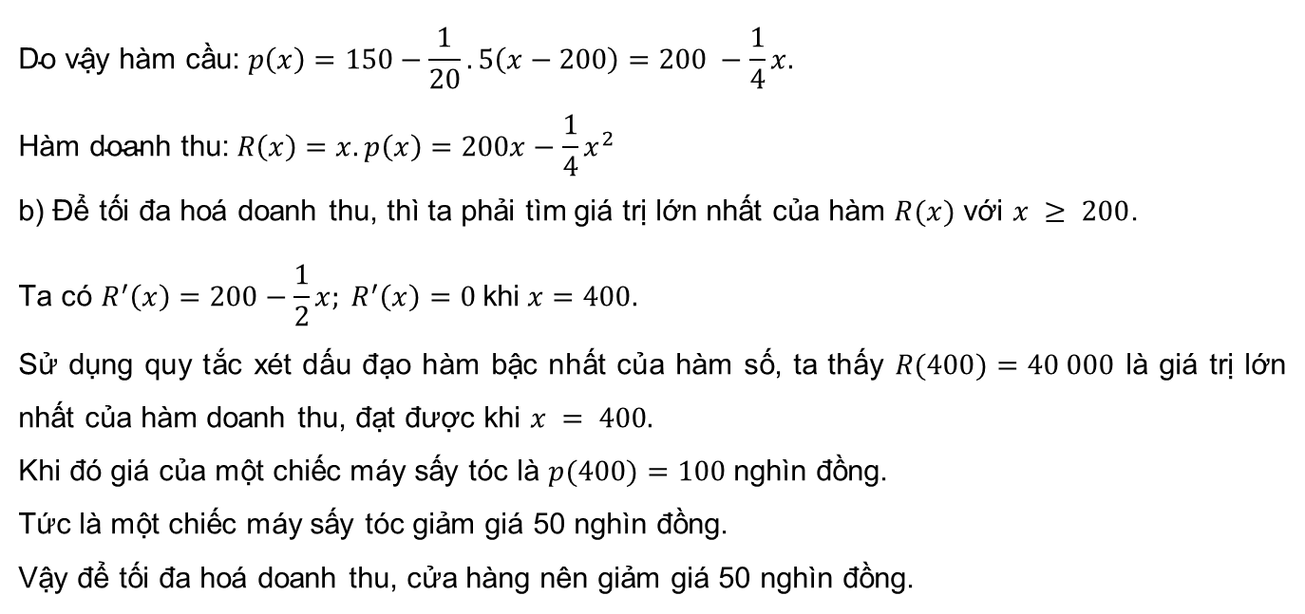
Khi đó số lượng máy sấy tóc bán ra $x (x≥200),$ tăng thêm so với $200$ chiếc là $x−200$ (nghìn đồng).
Giải:
$$\text{Do} \text{v}\text{ậ}\text{y} \text{h}\text{à}\text{m} \text{c}\text{ầ}\text{u}\text{:} p\left(x\right)=150−\frac{1}{20}.5\left(x−200\right)=200 −\frac{1}{4}x.$$
$$\text{H}\text{à}\text{m} \text{doanh} \text{thu}\text{:} R\left(x\right)=x.p\left(x\right)=200x−\frac{1}{4}x^{2}$$
b) Để tối đa hoá doanh thu, thì ta phải tìm giá trị lớn nhất của hàm $R(x)$ với $x ≥ 200$.
$$\text{Ta} \text{c}\text{ó }R^{′}\left(x\right)=200−\frac{1}{2}x; R^{′}\left(x\right)=0 \text{khi} x=400.$$
Sử dụng quy tắc xét dấu đạo hàm bậc nhất của hàm số, ta thấy $R(400)=40 000$ là giá trị lớn nhất của hàm doanh thu, đạt được khi $x = 400.$
Khi đó giá của một chiếc máy sấy tóc là $p(400)=100$nghìn đồng.
Tức là một chiếc máy sấy tóc giảm giá 50 nghìn đồng.
Vậy để tối đa hoá doanh thu, cửa hàng nên giảm giá 50 nghìn đồng.

Slide 31

Ví dụ 4. Nhân dịp Ngày Quốc tế phụ nữ 8 – 3, câu lạc bộ mĩ thuật của An muốn tổ chức kinh doanh thiệp chúc mừng ngày 8 – 3 để gây quỹ sinh hoạt cho câu lạc bộ. Mỗi tấm thiệp mua về với giá 8 nghìn đồng. Các bạn trong câu lạc bộ sẽ sáng tác thêm nội dung của thiệp (vẽ them hình ảnh người, hoa cỏ, lời chúc, ... ) và sau đó bán lại. Với mức giá bán 20 nghìn đồng cho 1 tấm thiệp, câu lạc bộ có thể bán được 500 chiếc. Nếu giảm giá bán 1 nghìn đồng mỗi tấm thiệp thì số lượng hàng bán ra tăng thêm 50 chiếc. Vậy câu lạc bộ nên để giá bán như thế nào để gây được nhiều quỹ sinh hoạt nhất?

Slide 32

Giải:
Gọi $x$ (nghìn đồng) là số tiền giảm giá cho mỗi tấm thiệp, $0≤x≤20$.
Số lượng tấm thiệp bán ra là: $500+50x$(chiếc).
Hàm chi phí cho $500+50x$ tấm thiệp là $(500+50x)·8$ (nghìn đồng).
Hàm doanh thu cho $500+50x$ tấm thiệp là $\left(500+50x\right). (20−x)$ (nghìn đồng).
Khi đó lợi nhuận thu được là $P\left(x\right)=\left(20−x\right)\left(500+50x\right)−8.\left(500+50x\right)$
$=(12−x)(500+50x)=6 000+100x−50x^{2}$ (nghìn đồng).
Để tối đa hoá lợi nhuận, thì ta phải tìm giá trị lớn nhất của hàm $P(x)$ với $0 ≤ x ≤ 20.$
Ta có $P′(x)=100−100x=0$ khi $x=1$.
Khi đó $P(1) = 6 050$ (nghìn đồng) là giá trị lớn nhất của hàm lợi nhuận, đạt được khi $x=1$.
Tức là mỗi tấm thiệp nên giảm giá 1 nghìn đồng.
Vậy giá bán mới nên là 19 nghìn đồng thì câu lạc bộ sẽ gây được nhiều quỹ sinh hoạt nhất.

Slide 33

Luyện tập 3
Một doanh nghiệp tư nhân A chuyên kinh doanh xe gắn máy các loại. Hiện nay, doanh nghiệp đang tập trung chiến lược kinh doanh một loại xe máy với chi phí mua vào là 27 triệu đồng/chiếc và giá bán ra là 31 triệu đồng/chiếc. Với giá bán này thì số lượng xe bán ra mỗi năm là 600 chiếc. Nhằm tiêu thụ dòng xe đang ăn khách này, doanh nghiệp dự định giảm giá bán. Ước tính rằng cứ giảm 1 triệu đồng/chiếc thì số lượng xe bán ra trong một năm tăng thêm 200 chiếc. Vậy doanh nghiệp phải định giá bán mới là bao nhiêu để thu được lợi nhuận cao nhất?

Slide 34
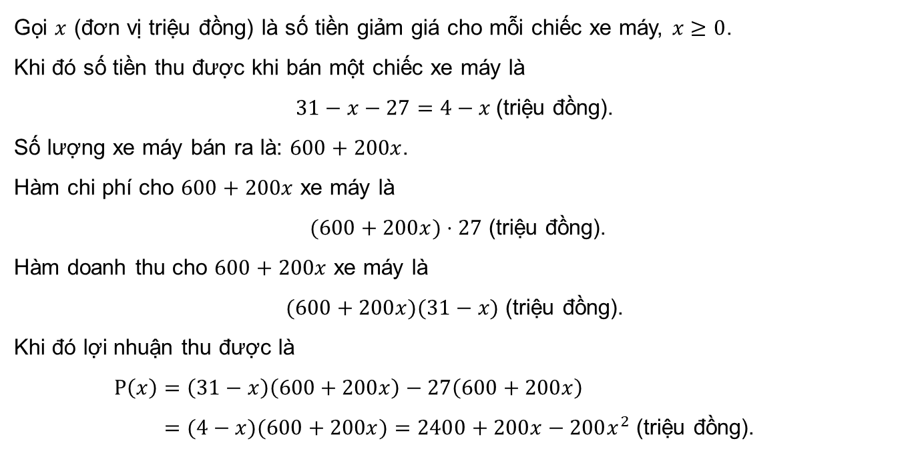
Giải:
Gọi $x$ (đơn vị triệu đồng) là số tiền giảm giá cho mỗi chiếc xe máy, $x≥0$.
Khi đó số tiền thu được khi bán một chiếc xe máy là
$31−x−27=4−x$(triệu đồng).
Số lượng xe máy bán ra là: $600+200x$.
Hàm chi phí cho $600+200x$ xe máy là
$(600+200x)⋅27$ (triệu đồng).
Hàm doanh thu cho $600+200x$ xe máy là
$(600+200x)(31−x)$ (triệu đồng).
Khi đó lợi nhuận thu được là
$P\left(x\right)=\left(31−x\right)\left(600+200x\right)−27\left(600+200x\right)$
$=(4−x)(600+200x)=2400+200x−200x^{2}$ (triệu đồng).

Slide 35
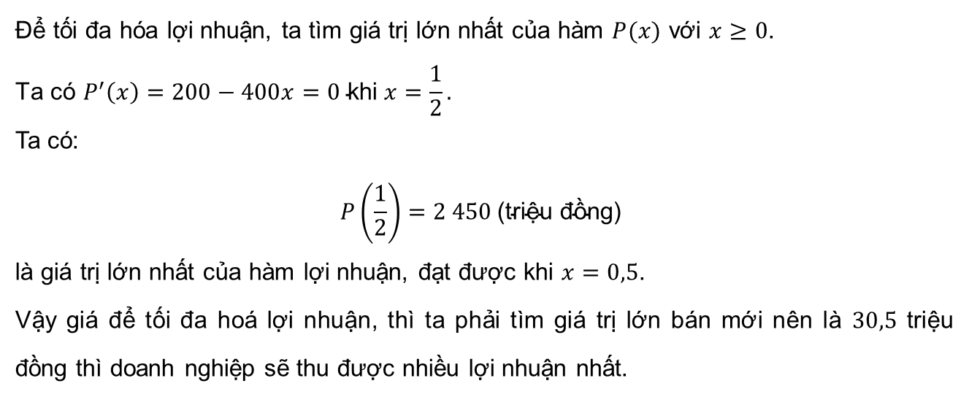
Giải:
Để tối đa hóa lợi nhuận, ta tìm giá trị lớn nhất của hàm $P(x)$ với $x≥0$.
$$\text{Ta} \text{c}\text{ó }P^{′}\left(x\right)=200−400x=0 \text{khi} x=\frac{1}{2}.$$
Ta có:
$$P\left(\frac{1}{2}\right)=2 450 \text{(}\text{tri}\text{ệ}\text{u}\text{ đồ}\text{ng}\text{) }$$
là giá trị lớn nhất của hàm lợi nhuận, đạt được khi $x=0,5$.
Vậy giá để tối đa hoá lợi nhuận, thì ta phải tìm giá trị lớn bán mới nên là $30,5$ triệu đồng thì doanh nghiệp sẽ thu được nhiều lợi nhuận nhất.

Slide 36


Nhận xét:
Chi phí biên là tốc độ thay đổi của hàm chi phí $C(x)$ đối với $x$, tức là đạo hàm $C^{′}\left(x\right).$
Đạo hàm $R′(x)$ của hàm doanh thu $R(x)$ được gọi là hàm doanh thu biên và là tốc độ thay đổi của doanh thu đối với số lượng đơn vị sản phẩm bán ra.
Hàm lợi nhuận biên là đạo hàm $P′(x)$ của hàm lợi nhuận.

Slide 37
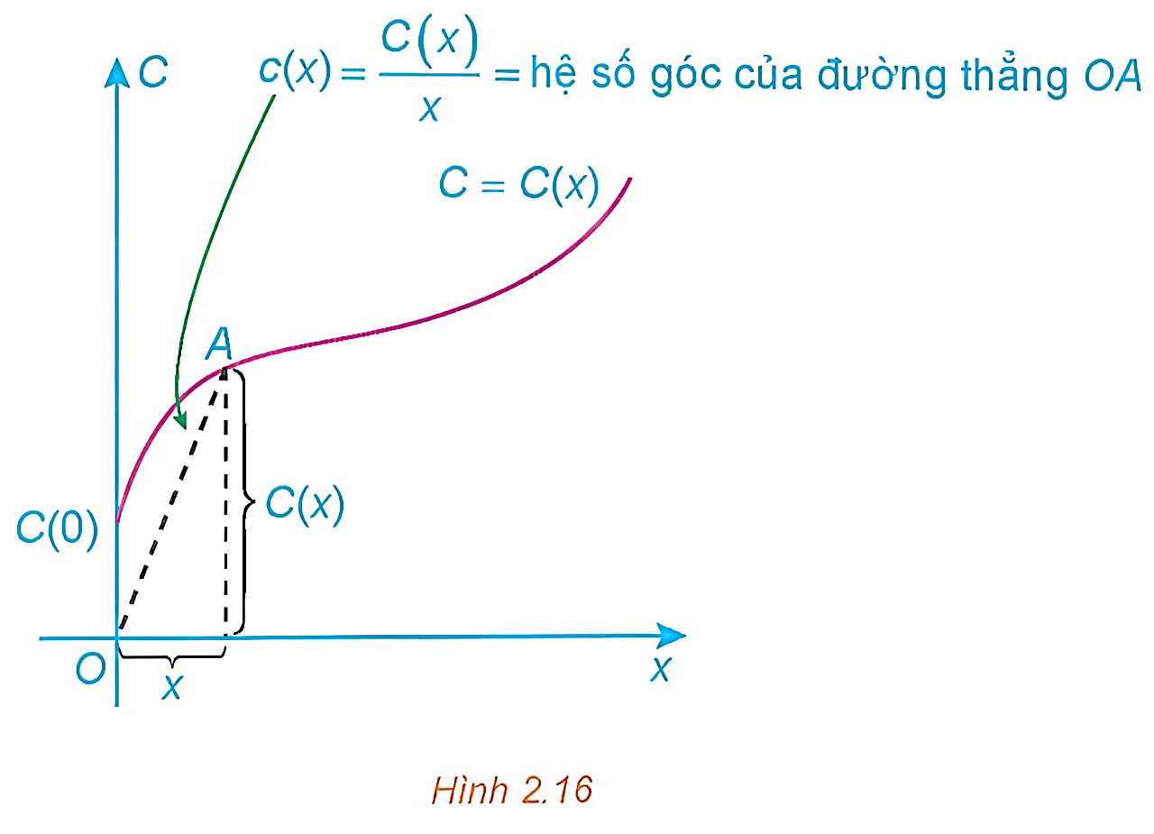
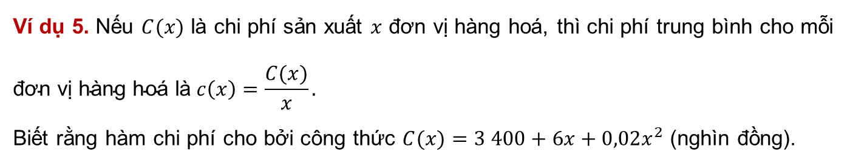
Ví dụ 5. Nếu $C(x)$ là chi phí sản xuất $x$ đơn vị hàng hoá, thì chi phí trung bình cho mỗi
$$\text{đơ}\text{n} \text{v}\text{ị} \text{h}\text{à}\text{ng} \text{ho}\text{á} \text{l}\text{à} c\left(x\right)=\frac{C(x)}{x}.$$
Biết rằng hàm chi phí cho bởi công thức $C(x)=3 400+6x+0,02x^{2}$ (nghìn đồng).
a) Hãy tìm chi phí, chi phí trung bình và chi phí biên ở mức sản xuất 500, 1 000, 2 000 đơn vị hàng hoá.
b) Xác định mức sản xuất để chi phí trung bình là nhỏ nhất.

Slide 38
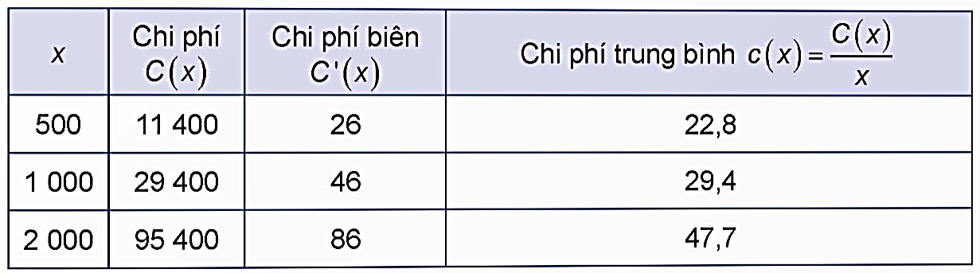

Giải:
a) Chi phí biên là $C′(x)=6+0,04x.$
Chi phí trung bình là
$$c\left(x\right)=\frac{C(x)}{x}=\frac{3 400}{x}+6+0,02x$$
Khi đó ta có

Slide 39

Giải:
b) Ta cần tìm $x$ để $c(x)$ nhỏ nhất.
Ta có:
$$c^{′}\left(x\right)=\frac{−3 400}{x^{2}}+0,02; c^{′}\left(x\right)=0⇔x^{2}=\frac{3 400}{0,02}=170 000⇒x=100\sqrt{17}$$
Khi đó $c(x)$ đạt giá trị nhỏ nhất tại $x=100\sqrt{17} ≈412,3$.
Ta có $c(412)<c(413).$
Do số đơn vị hàng hoá $x$ phải là số nguyên dương nên chi phí trung bình $c(x)$ là nhỏ nhất khi mức sản xuất là $x=412$ đơn vị hàng hoá.

Slide 40
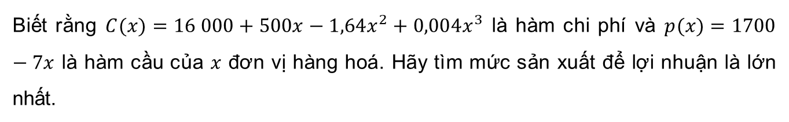
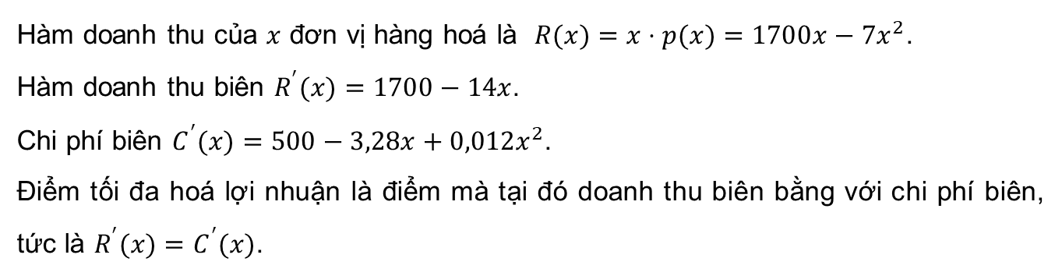
Luyện tập 4
Biết rằng $C(x)=16 000+500x−1,64x^{2}+0,004x^{3}$ là hàm chi phí và $p(x)=1700−7x$ là hàm cầu của $x$ đơn vị hàng hoá. Hãy tìm mức sản xuất để lợi nhuận là lớn nhất.
Giải:
Hàm doanh thu của $x$ đơn vị hàng hoá là $R(x)=x⋅p(x)=1700x−7x^{2}$.
Hàm doanh thu biên $R^{′}(x)=1700−14x$.
Chi phí biên $C^{′}(x)=500−3,28x+0,012x^{2}$.
Điểm tối đa hoá lợi nhuận là điểm mà tại đó doanh thu biên bằng với chi phí biên, tức là $R^{′}(x)=C^{′}(x)$.

Slide 41
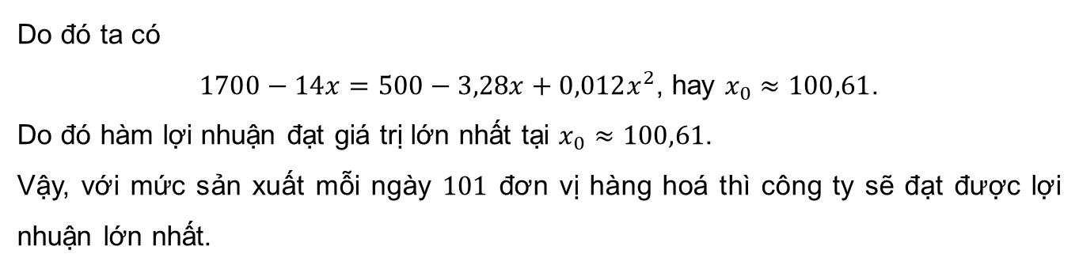
Luyện tập 4
Biết rằng $C(x)=16 000+500x−1,64x^{2}+0,004x^{3}$ là hàm chi phí và $p(x)=1700−7x$ là hàm cầu của $x$ đơn vị hàng hoá. Hãy tìm mức sản xuất để lợi nhuận là lớn nhất.
Giải:
Do đó ta có
$1700−14x=500−3,28x+0,012x^{2}$, hay $x_{0}≈100,61$.
Do đó hàm lợi nhuận đạt giá trị lớn nhất tại $x_{0}≈100,61$.
Vậy, với mức sản xuất mỗi ngày $101$ đơn vị hàng hoá thì công ty sẽ đạt được lợi nhuận lớn nhất.

Slide 42
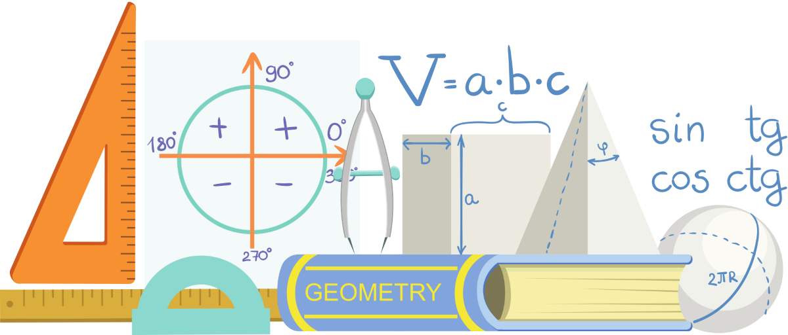
LUYỆN TẬP

Slide 43



kenhgiaovien
Bài giảng và giáo án này chỉ có duy nhất trên kenhgiaovien.com
Bất cứ nơi nào đăng bán lại đều là đánh cắp bản quyền và hưởng lợi bất chính trên công sức của giáo viên.
Vui lòng không tiếp tay cho hành vi xấu.
https://kenhgiaovien.com/
Zalo: 0386 168 725

Slide 44





NHỮNG MÓN ĂN NGON
TRÒ CHƠI

Slide 45

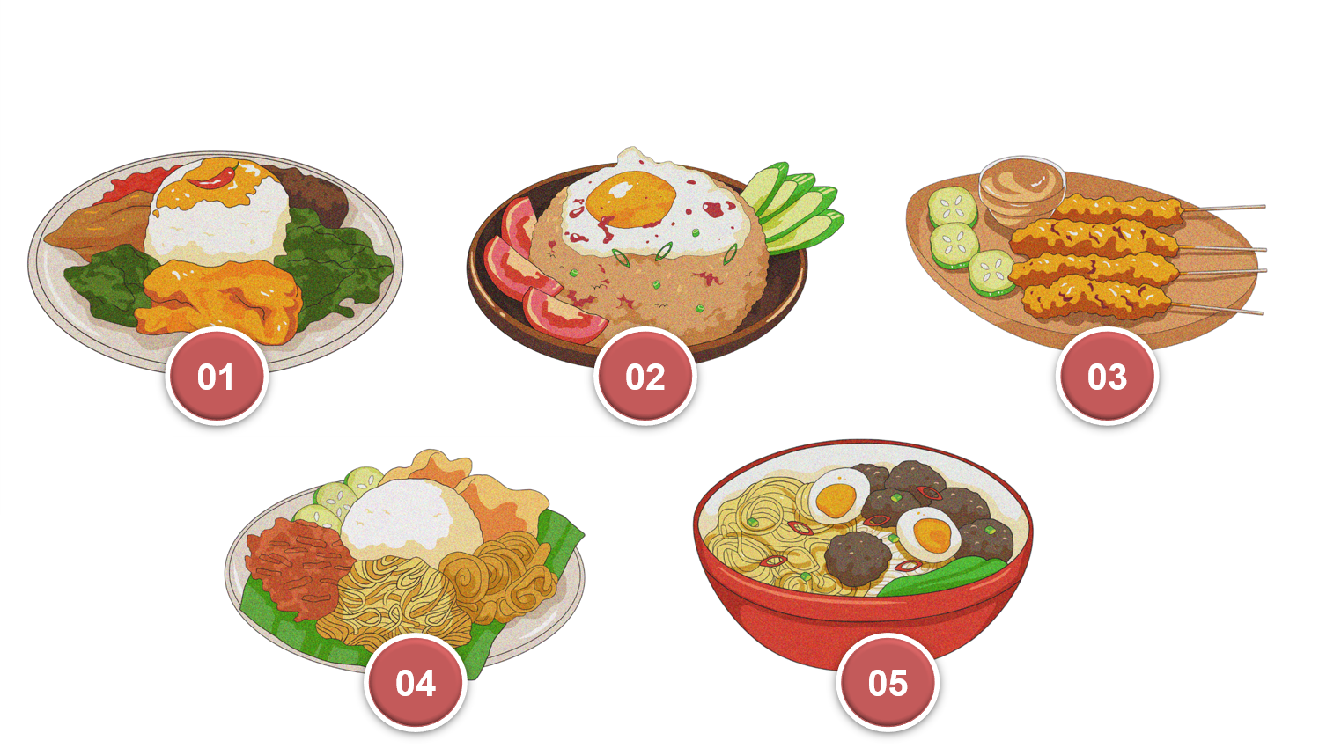

Notes:
GV bấm vào hình các món ăn để mở từng câu hỏi. GV bấm vào mũi tên để chuyển sang nội dung tiếp theo.

Slide 46


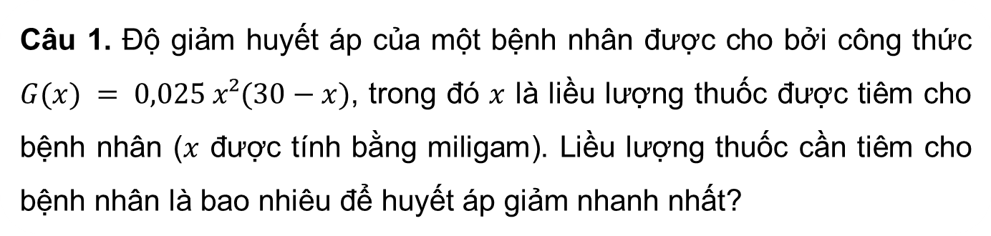
Câu 1. Độ giảm huyết áp của một bệnh nhân được cho bởi công thức $G(x) = 0,025 x²(30−x)$, trong đó $x$ là liều lượng thuốc được tiêm cho bệnh nhân ($x$ được tính bằng miligam). Liều lượng thuốc cần tiêm cho bệnh nhân là bao nhiêu để huyết áp giảm nhanh nhất?
A. 10 mg.
C. 30 mg.
B. 20 mg.
B. 20 mg.
D. 40 mg.
Notes:
Bấm vào “Quay về” đề chuyển về slide chọn món ăn

Slide 47
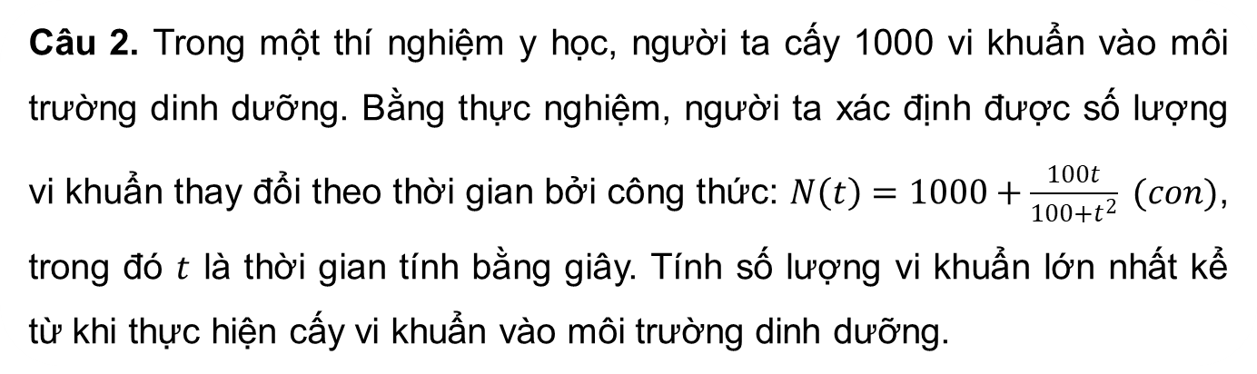
Câu 2. Trong một thí nghiệm y học, người ta cấy 1000 vi khuẩn vào môi trường dinh dưỡng. Bằng thực nghiệm, người ta xác định được số lượng vi khuẩn thay đổi theo thời gian bởi công thức: $N\left(t\right)=1000+\frac{100t}{100+t^{2}} (con)$, trong đó $t$ là thời gian tính bằng giây. Tính số lượng vi khuẩn lớn nhất kể từ khi thực hiện cấy vi khuẩn vào môi trường dinh dưỡng.
A. 1010 con.
C. 1005 con.
C. 1005 con.
B. 1000 con.
D. 1001 con.
Notes:
Bấm vào “Quay về” đề chuyển về slide chọn món ăn

Slide 48
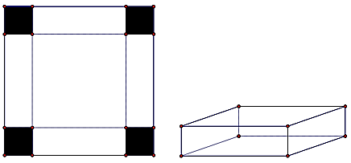



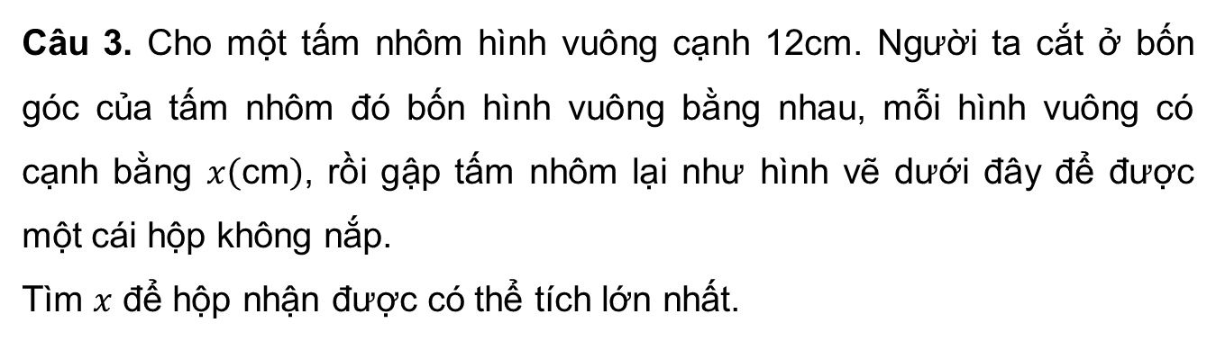


Câu 3. Cho một tấm nhôm hình vuông cạnh 12cm. Người ta cắt ở bốn góc của tấm nhôm đó bốn hình vuông bằng nhau, mỗi hình vuông có cạnh bằng $x\left(\text{cm}\right)$, rồi gập tấm nhôm lại như hình vẽ dưới đây để được một cái hộp không nắp.
Tìm $x$ để hộp nhận được có thể tích lớn nhất.
A. $x=6$.
C. $x=2.$
C. $x=2.$
B. $x=3.$
D. $x=4.$
Notes:
Bấm vào “Quay về” đề chuyển về slide chọn món ăn

Slide 49
Câu 4. Một cửa hàng nhập sầu riêng với giá nhập là 150 000 đồng/1 quả và bán quả đó với giá bán là 200 000 đồng/1 quả. Với giá bán này thì cửa hàng dự kiến chỉ bán được 50 quả. Cửa hàng này quyết định giảm giá bán. Biết rằng nếu cửa hàng cứ giảm mỗi quả 10 000 đồng thì số sầu riêng bán được tăng thêm là 50 quả. Giá bán sầu riêng để cửa hàng đó thu được lợi nhuận lớn nhất là:
A. 100 000 đồng/1 quả.
C. 180 000 đồng/ 1quả.
C. 180 000 đồng/ 1quả.
B. 150 000 đồng/ 1quả.
D. 170 000 đồng/ 1quả.
Notes:
Bấm vào “Quay về” đề chuyển về slide chọn món ăn

Slide 50
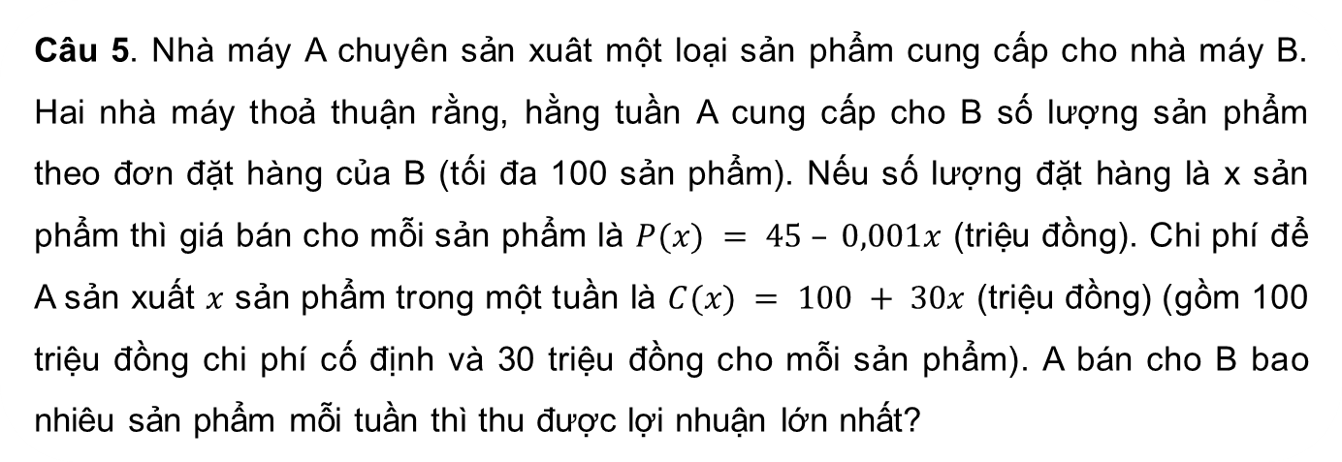
Câu 5. Nhà máy A chuyên sản xuât một loại sản phẩm cung cấp cho nhà máy B. Hai nhà máy thoả thuận rằng, hằng tuần A cung cấp cho B số lượng sản phẩm theo đơn đặt hàng của B (tối đa 100 sản phẩm). Nếu số lượng đặt hàng là x sản phẩm thì giá bán cho mỗi sản phẩm là $P(x) = 45 – 0,001x$ (triệu đồng). Chi phí để A sản xuất $x$ sản phẩm trong một tuần là $C(x) = 100 + 30x$ (triệu đồng) (gồm 100 triệu đồng chi phí cố định và 30 triệu đồng cho mỗi sản phẩm). A bán cho B bao nhiêu sản phẩm mỗi tuần thì thu được lợi nhuận lớn nhất?
A. 70 sản phẩm.
C. 72 sản phẩm.
B. 71 sản phẩm.
B. 71 sản phẩm.
D. 73 sản phẩm.
Notes:
Bấm vào “Quay về” đề chuyển về slide chọn món ăn

Slide 51
Trò chơi kết thúc, mời các em chuyển sang nội dung tiếp theo!

Slide 52




Trắc nghiệm đúng sai
Câu 1: Một doanh nghiệp sản xuất một loại sản phẩm. Giả sử tổng chi phí (đơn vị: triệu đồng) để sản xuất và bán hết $x$ sản phẩm đó được cho bởi:
$f\left(x\right)=0,0001x^{2}+0,2x+10 000(x≥1)$.
Tổng số tiền doanh nghiệp thu được (đơn vị: triệu đồng) khi bán hết $x$sản phẩm đó là: $g\left(x\right)=2x+9000 \left(x≥1\right).$
a) Số tiền lãi doanh nghiêp thu được khi bán hết $x$sản phẩm là: $h\left(x\right)=−0,0001x^{2}+1,8x−1000.$
b) Doanh nghiệp cần sản xuất $9000$ sản phẩm để số tiền lãi thu được là lớn nhất.
c) Doanh nghiệp cần sản xuất $9000$ sản phẩm để chi phí trung bình là nhỏ nhất.
d) Chi phí trung bình nhỏ nhất có thể đạt được là $2.$

Slide 53

Trắc nghiệm đúng sai
Câu 2: Trong $25$ ngày đầu tiên sau khi phát hiện một bệnh dịch, các chuyên gia y tế ước tính số người nhiễm bệnh (kể từ ngày xuất hiện bệnh nhân thứ nhất) đến ngày thứ $7$ là: $f\left(t\right)=45t^{2}−t^{3};t=0, 1, 2, ..., 25$.
Nếu coi $f\left(t\right)$là hàm số xác định trên đoạn $[0; 25]$ thì $f ′(t)$ được xem là tốc độ truyền bệnh (người/ngày) tại thời điểm $t$.
a) Số người bị nhiễm bệnh (kể từ ngày xuất hiện bệnh nhân đầu tiên) lớn nhất là $12 000$người.
b) Tốc độ truyền bệnh lớn nhất là $675$người/ngày.
c) Sau $25$ ngày kể từ ngày xuất hiện bệnh nhân đầu tiên, số người nhiễm bệnh lớn nhất.
d) Tốc độ truyền bệnh lớn nhất đạt được tại ngày thứ $25.$

Slide 54

Trắc nghiệm trả lời ngắn
Câu 1: Trên một cánh đồng, người ta dự định rào một đồng cỏ có dạng hình chữ nhật với diện tích $80000 m^{2}$ và tiếp giáp với một bờ sông thẳng. Gọi $x,y (x>y>0)$lần lượt là chiều dài và chiều rộng của hàng rào để độ dài của hàng rào cần dựng là nhỏ nhất. Giá trị của $x$ là bao nhiêu?
400
........................................................................................................................................

Slide 55

Trắc nghiệm trả lời ngắn
Câu 2: Tại một xưởng sản xuất, chi phí để sản xuất $x$sản phẩm mỗi tháng là $C\left(x\right)=5000+50x+0,005x^{2}$ (nghìn đồng). Mỗi tháng xưởng sản xuất bao nhiêu sản phẩm thì chi phí trung bình để sản xuất một sản phẩm thấp nhất?
1000
........................................................................................................................................

Slide 56


Bài 2.6 (SGK – tr.42) Một cửa sổ có dạng phía dưới là hình chữ nhật, phía trên là nửa hình tròn có đường kính bằng chiều rộng của hình chữ nhật (H.2.17). Biết độ dài mép ngoài của cửa sổ, phần sát tường (kể cả phần nửa đường tròn phía trên) là 10 m. Hãy tính các kích thước của hình chữ nhật để cửa sổ có diện tích lớn nhất (kết quả làm tròn đến chữ số thập phân thứ hai của mét).

Slide 57

Giải:
Kí hiệu $2x$ là chiều rộng của hình chữ nhật, $y$ là chiều dài của hình chữ nhật (tính bằng mét).
Khi đó độ dài mép ngoài của cửa sổ là $2x+2y+πx( m)$.
Từ giả thiết ta có: $2x+2y+πx=10\text{. }\text{T}\text{ừ đâ}\text{y} \text{suy} \text{ra} 2y=10−2x−πx\text{. }$
$$\text{V}\text{ì }0<2x≤y=\frac{10−2x−πx}{2} \text{n}\text{ê}\text{n} \text{ta} \text{c}\text{ó} 0<x≤\frac{10}{6+π}$$
Diện tích của cửa sổ là
$$S=2xy+\frac{πx^{2}}{2}=10x−\frac{π+4}{2}x^{2},0<x≤\frac{10}{6+π}.$$

Slide 58

Giải:
$$\text{X}\text{é}\text{t} \text{tr}\text{ê}\text{n} \text{n}\text{ử}\text{a} \text{kho}\text{ả}\text{ng} \left(0;\frac{10}{6+π}\right)\text{, }\text{di}\text{ệ}\text{n} \text{t}\text{í}\text{ch} S\text{ đạ}\text{t} \text{gi}\text{á }\text{tr}\text{ị }\text{l}\text{ớ}\text{n} \text{nh}\text{ấ}\text{t} \text{t}\text{ạ}\text{i} x=\frac{10}{6+π}.$$
$$\text{Khi}\text{ đó} y=\frac{1}{2}\left(10−2x−πx\right)=\frac{20}{6+π}.$$
Vậy, cửa sổ có diện tích lớn nhất khi hình chữ nhật có chiều rộng bằng $2x=$
$$\frac{20}{6+π}≈2,19m \text{v}\text{à }\text{chi}\text{ề}\text{u} \text{d}\text{à}\text{i} \text{b}\text{ằ}\text{ng} y=\frac{20}{6+π}≈2,19m \text{(}\text{t}\text{ứ}\text{c} \text{l}\text{à }\text{khi} \text{h}\text{ì}\text{nh} \text{ch}\text{ữ }\text{nh}\text{ậ}\text{t}$$
là hình vuông có độ dài cạnh là $2,19 m$).

Slide 59

Bài 2.7 (SGK – tr.42) Người ta muốn kéo một đường dây điện từ nhà máy điện đặt tại điểm A đến một hòn đảo nhỏ C. Biết rằng nhà máy điện nằm sát bờ biển, bờ biển được coi là thẳng, khoảng cách CB từ hòn đảo C đến bờ biển là 1 km, khoảng cách giữa hai điểm A và B là 4 km. Mỗi kilômét dây điện nếu đặt ngầm dưới nước sẽ mất 5 000 USD, còn nếu đặt ngầm dưới đất sẽ mất 3 000 USD.
Người ta dự định kéo dây điện ngầm dưới đất từ điểm A đến một điểm S trên bờ biển, nằm giữa A và B, sau đó chạy ngầm dưới nước từ điểm S đến hòn đảo C (H.2.18). Tìm vị trí của điểm S sao cho chi phí kéo đường dây điện là nhỏ nhất.

Slide 60

Giải:
Đặt $BS=x( km)(0<x<4)$, ta có: $\left\{\begin{matrix}CS=\sqrt{1+x^{2}} \\ SA=4−x\end{matrix}\right.$
Khi đó, chi phí cần bỏ ra là:
$f(x)=5000\sqrt{1+x^{2}}+3000(4−x)$.
Bài toán: “Tìm GTNN của $f(x)$ trên $(0;4)$”.
Xét hàm số $f(x)$ trên $(0;4)$, ta có:
$$f^{′}(x)=\frac{5000x}{\sqrt{1+x^{2}}}−3000$$
$$f^{′}(x)=0⇔\frac{1000\left(5x−3\sqrt{1+x^{2}}\right)}{\sqrt{1+x^{2}}}=0⇔3\sqrt{1+x^{2}}=5x⇔\left\{\begin{matrix}0<x<4 \\ 9\left(1+x^{2}\right)=25x^{2}\end{matrix}⇔x=\frac{3}{4}\right..$$

Slide 61


Giải:
Bảng biến thiên
Từ bảng biến thiên ta có $f(x)$ đạt giá trị nhỏ nhất
$$\text{b}\text{ằ}\text{ng} 16 000 \text{t}\text{ạ}\text{i} x=\frac{3}{4}.$$
$$\text{V}\text{ậ}\text{y}\text{ đ}\text{i}\text{ể}\text{m} S \text{tr}\text{ê}\text{n} \text{b}\text{ờ }\text{bi}\text{ê}\text{n} \text{c}\text{ầ}\text{n} \text{t}\text{ì}\text{m} \text{c}\text{á}\text{ch} A \text{m}\text{ộ}\text{t} \text{kho}\text{ả}\text{ng} 4−\frac{3}{4}=\frac{13}{4}\left( km\right).$$

Slide 62



Bài 2.8 (SGK – tr.43) Một xe khách tuyến có sức chứa tối đa là 60 hành khách. Nếu chuyến xe chở $x$ hành khách thì giá cho mỗi hành khách là (đồng). Xe có doanh thu cao nhất khi chở bao nhiêu hành khách, và doanh thu đó bằng bao nhiêu?
$$50 000{\left(3−\frac{x}{40}\right)}^{2}$$
Giải:
Hàm doanh thu khi chở $x$khách hàng là:
$$R(x)=50000{\left(3−\frac{x}{40}\right)}^{2}⋅x=50000x\left(9−\frac{3}{20}x+\frac{x^{2}}{1600}\right)$$
$=450000x−7500x^{2}+31,25x^{3}$ (đồng) với $0≤x≤60$.
Đạo hàm của hàm $R(x)$ là:
$R^{′}(x)=450000−15000x+93,75x^{2}$.

Slide 63

Bài 2.8 (SGK – tr.43) Một xe khách tuyến có sức chứa tối đa là 60 hành khách. Nếu chuyến xe chở $x$ hành khách thì giá cho mỗi hành khách là (đồng). Xe có doanh thu cao nhất khi chở bao nhiêu hành khách, và doanh thu đó bằng bao nhiêu?
$$50 000{\left(3−\frac{x}{40}\right)}^{2}$$
Giải:
$$R^{′}(x)=0⇔450000−15000x+93,75x^{2}=0$$
$⇔x=120$ (không thuộc [0; 60]) hoặc $x=40$ (thỏa mãn).
Xét đoạn $[0; 60]:$
$$R(0) = 0; R(40) = 8 000 000; R(60) = 6 750 000.$$
Vậy xe có doanh thu cao nhất khi chở 40 hành khách và doanh thu đó bằng $8 000 000$ đồng.

Slide 64
VẬN DỤNG

Slide 65




Bài 2.9 (SGK – tr.43) Một công ty dự kiến chi 1 tỉ đồng sản xuất các thùng đựng sơn hình trụ với dung tích 5 $l$. Giá sản xuất mặt xung quanh là 100 nghìn đồng/${\text{m}}^{2}$, giá sản xuất mặt đáy là 120 nghìn đồng/${\text{m}}^{2}$. Hỏi công ty có thể sản xuất được tối đa bao nhiêu thùng sơn? (Giả sử chi phí cho các mối nối không đáng kể).
Giải:
Giả sử thùng sơn có bán kính đáy $R$ và chiều cao $h$. Khi đó, ta có:
$$V=πR^{2}h=5⋅{10}^{−3}\left({ m}^{3}\right)⇒h=\frac{5⋅{10}^{−3}}{πR^{2}}$$
Ta cần tìm số tiền tối thiểu để sản xuất một thùng sơn.
Gọi số tiền sản xuất 1 thùng sơn là $T$.
Gọi $T_{1},T_{2}$ lần lượt là số tiền sản xuất mặt xung quanh và mặt đáy.
$$T_{1}={10}^{5}⋅2πRh=\frac{{10}^{3}}{R};T_{2}=12⋅{10}^{4}⋅πR^{2}$$

Slide 66

Bài 2.9 (SGK – tr.43) Một công ty dự kiến chi 1 tỉ đồng sản xuất các thùng đựng sơn hình trụ với dung tích 5 $l$. Giá sản xuất mặt xung quanh là 100 nghìn đồng/${\text{m}}^{2}$, giá sản xuất mặt đáy là 120 nghìn đồng/${\text{m}}^{2}$. Hỏi công ty có thể sản xuất được tối đa bao nhiêu thùng sơn? (Giả sử chi phí cho các mối nối không đáng kể).
Giải:
$$⇒T=T_{1}+2T_{2}=\frac{{10}^{3}}{R}+24⋅{10}^{4}⋅πR^{2}$$
$$minT=T\left(\sqrt[3]{\frac{1}{480π}}\right)≈17201,05⇒n=\frac{{10}^{9}}{minT}=58135,99 \left(\text{th}\text{ù}\text{ng}\right).$$
Vậy, với 1 tỉ đồng có thể sản xuất được tối đa $58 135$ thùng sơn.

Slide 67



Bài 2.10 (SGK – tr.43) Giả sử $C(x)=18 000+500x−1,6x^{2}+0,004x^{3}$ (nghìn đồng) là hàm chi phí và $p(x)=1 500−3x$ (nghìn đồng) là hàm cầu của $x$ đơn vị một loại hàng hoá nào đó.
a) Tìm công thức của hàm lợi nhuận $P(x)$, biết rằng hàm lợi nhuận bằng hiệu của hàm doanh thu và hàm chi phí.
b) Tìm mức sản xuất $x$ để lợi nhuận thu được là lớn nhất.
Giải:
Hàm doanh thu của $x$ đơn vị hàng hoá là $R(x)=xp(x)=1500x−3x^{2}$.
Hàm doanh thu biên $R^{′}(x)=1500−6x$.
Chi phí biên $C^{′}(x)=500−3,2x+0,012x^{2}$.
a) Hàm lợi nhuận
$$P\left(x\right)=R\left(x\right)−C\left(x\right)=1500x−3x^{2}−\left(18000+500x−1,6x^{2}+0,004x^{3}\right)$$
$=−18000+1000x−1,4x^{2}−0,004x^{3}$

Slide 68

Bài 2.10 (SGK – tr.43) Giả sử $C(x)=18 000+500x−1,6x^{2}+0,004x^{3}$ (nghìn đồng) là hàm chi phí và $p(x)=1 500−3x$ (nghìn đồng) là hàm cầu của $x$ đơn vị một loại hàng hoá nào đó.
a) Tìm công thức của hàm lợi nhuận $P(x)$, biết rằng hàm lợi nhuận bằng hiệu của hàm doanh thu và hàm chi phí.
b) Tìm mức sản xuất $x$ để lợi nhuận thu được là lớn nhất.
Giải:
b) Điểm tối đa hoá lợi nhuận là điểm mà tại đó doanh thu biên bằng với chi phí biên, tức là $R^{′}(x)=C^{′}(x)$.
Do đó ta có
$$1500−6x=500−3,2x+0,012x^{2}⇔x≈194,69.$$
Do đó để lợi nhuận thu được là lớn nhất thì mức sản xuất là $195$ đơn vị hàng hóa.

Slide 69

HƯỚNG DẪN VỀ NHÀ
Ghi nhớ kiến thức trong bài.
Hoàn thành bài tập trong SBT.
Chuẩn bị bài sau “Chuẩn bị bài tập cuối chuyên đề 2”.

Slide 70

CẢM ƠN TẤT CẢ CÁC EM
ĐÃ THAM GIA TIẾT HỌC!

